Slide 1
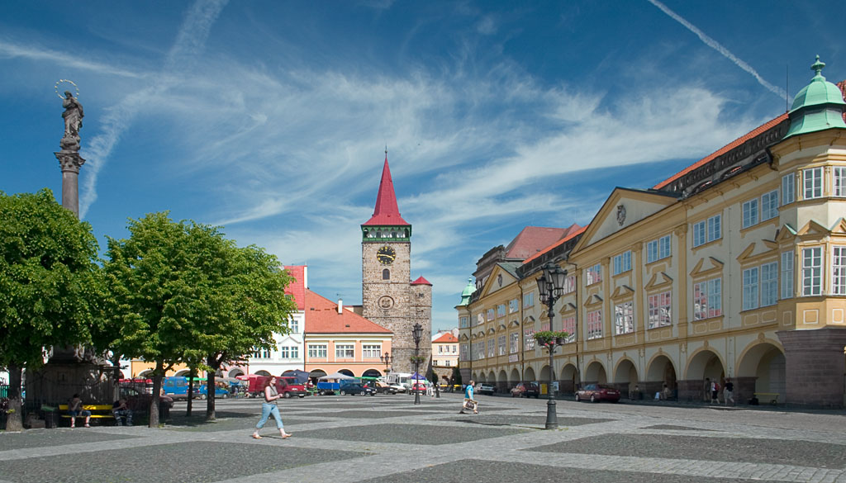
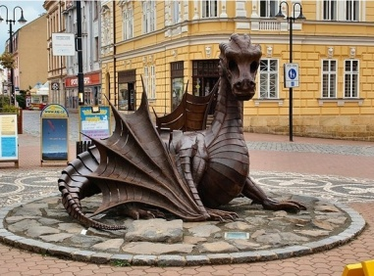
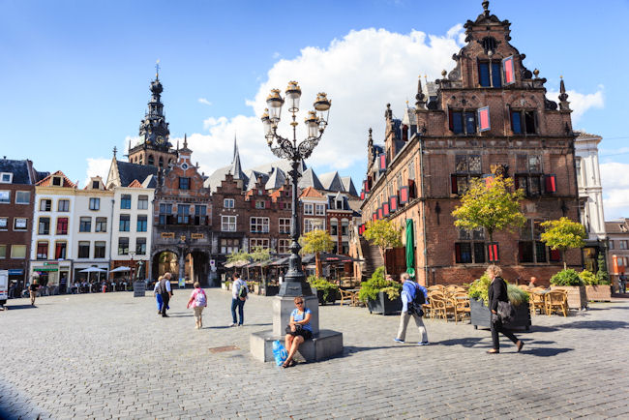
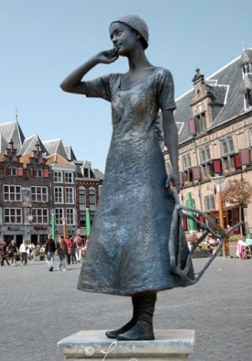
Two cities with a rich history
Dragon of Jicin
Nijmegen
Jicin
Mariken of Nijmegen

Slide 2
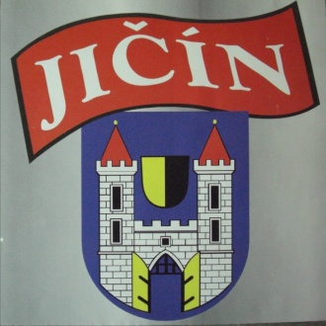
50 Years of distance friendships
&
1967 - 2017
50 Years ago students of the Nijmeegse Schoolvereniging had an exchange with students from the city of Jicin – Czechoslovakia behind the Iron Curtain.
This year we hope to meet again in Jicin in September 2017 and look back together to those difficult times and how everbody developed themselves.
Sadly some teachers and students has died, most did have good memories of those times. Please see the student pictures from 1967 at the end of this presentation.
Author: René Martens

Slide 3
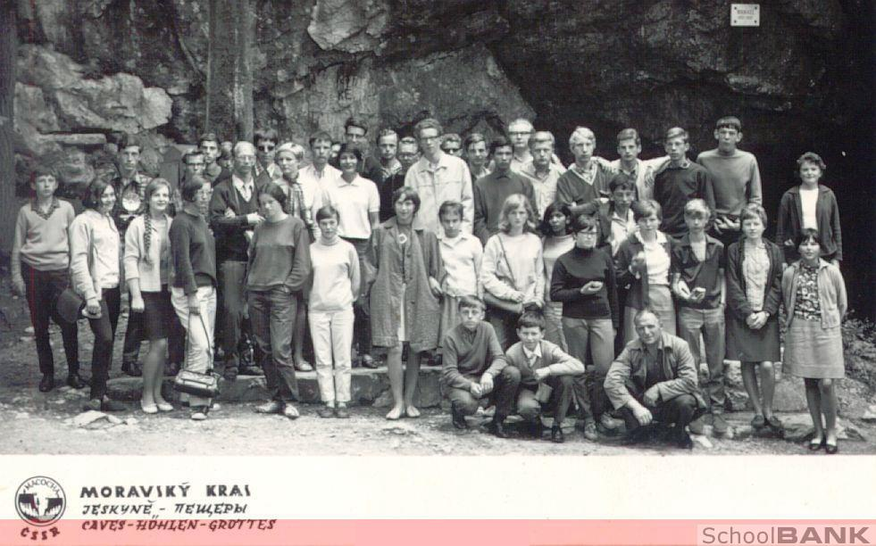
The Students

Slide 4
The Students
Netherlands
Teachers: Martin van Leeuwerden†, Joop Demon†, Jan van der Kolk†.
Students: Hermien Bharos, Ruud van Benthum, Riet Bos, Hetty Blankert, Guus van den Boogaard, Aldert Breebaart†, Roland Delcliseur, Marcel van Doorn, Ton Geerlings†, Pieter van Haalen†, Guus Houtzager, Ingrid Hofman, Kees Kuit, Henk Kwakkernaat, René Martens, Gerda Michels, Wouter Middleton, Dick Moraal, Rob Papendorp, Alex Remkes, Jally Stein, Anjo Tangerink.
See their pictures.

Slide 5
The Students
Tsjechië
Teachers: Heda Kynlova , ?, ?.
Students: Ladislav Binko, Bronya Boskova, Lida Buchova, Eva Danielova, Jana Dovorakova, Lida Filsakova, Lyda Hyblerova, Yaroslav Kolacny, Jitka Mejsnarova, Jan Rejlek, Eva Vesela, Jicina ?, Lana ?, Nadja ?.
We are still looking for all the names of the students.
Contact René Martens Email: ramhgoc@gmail.com
See their pictures now.

Slide 6
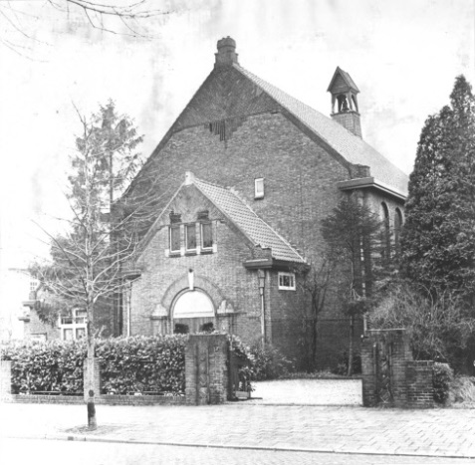
June 1967
The Dutchies travelled in June 1967 to Jicin with a stopover in Kitzingen. We stayd for one week at Homole, just outside Jicin and the last week at the parent’s homes.
Friday at 23 June at 20:00 we recieved a nice welcom in the school with some songs of the choir.
In Augustus 1967 the Jicinies stayd for two weeks in Nijmegen also at the parent’s homes.
Together we travelled through Tsjechië and Slowakia. In the Netherlands we joined a bicycles tour for four days around Nijmegen and Germany.
In the evening we danced and had fun in the Kajuit on the
Hazenkampseweg in Nijmegen.

Slide 7
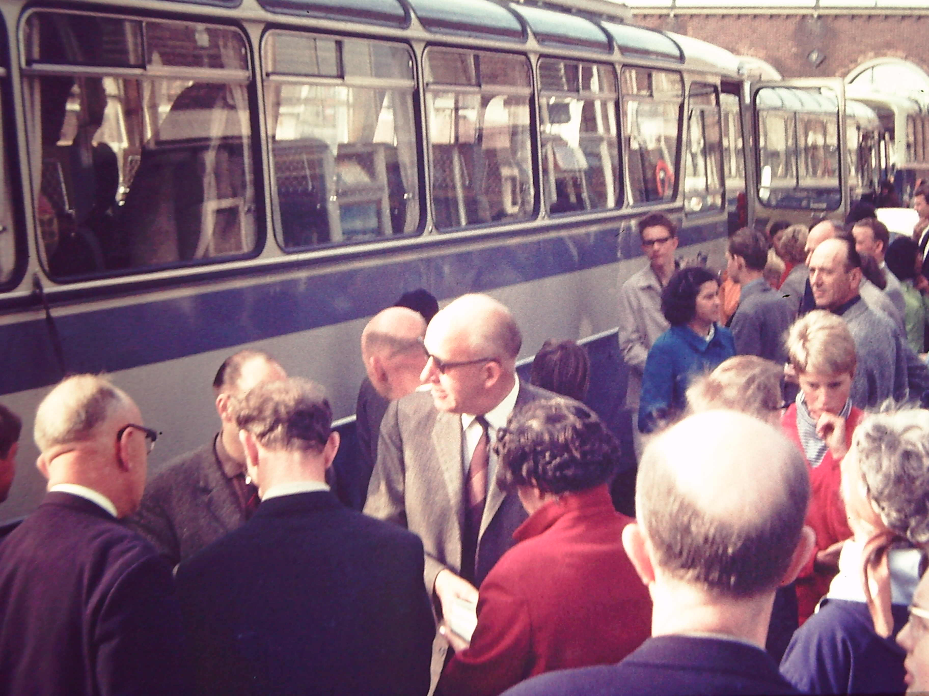
Departure in Nijmegen
NSV Chairman Bos

Slide 8
Het Dagboek
Notities van onze NSV schoolreis naar Jicin in 1967 van Carla Klaassen.
Donderdag 22 juni
08.05 Wij zitten nu achter Emmerich. Onze chauffeur heet Sjaan en is een echte Brabander.
De zon schijnt nu lekker, erg warm.
10-11 Raststätte Siegburg. Ik heb me voor een Orangensaft laten afzetten voor DM 2,20!
Om 2 uur gepauzeerd in Raststätte Weiskirchen vlak bij Frankfurt.
Om 4 uur in de Jeugdherberg in Kitzingen aangekomen. Tot 7 uur (eten) waren we vrij. De rest is gaan zwemmen en om half 8 gaan eten. De stad in, 9 uur terug en om 10 uur gaan slapen.
Vrijdag 23 juni
Om 5 uur wakker. Om half 8 vertrokken zonder lunchpakket. Om half 11 gepauzeerd in Salsach. Om kwart over 12 bij Weidhaus (grens). Om 5 voor 1 bij Rozvadov. Pilzen om half 3. Erg armoedig. Twee Amerikaanse lifters vanaf de grens. Om kwart over 3 gepauzeerd in een plaatsje tussen Pilzen en Praha.
Aankomst Praag 5 uur en om 6 uur door naar Jicin waar we om 8 uur ontvangen werden met bloemen en een zangkoor in de school.
Ik ben misselijk geworden.

Slide 9
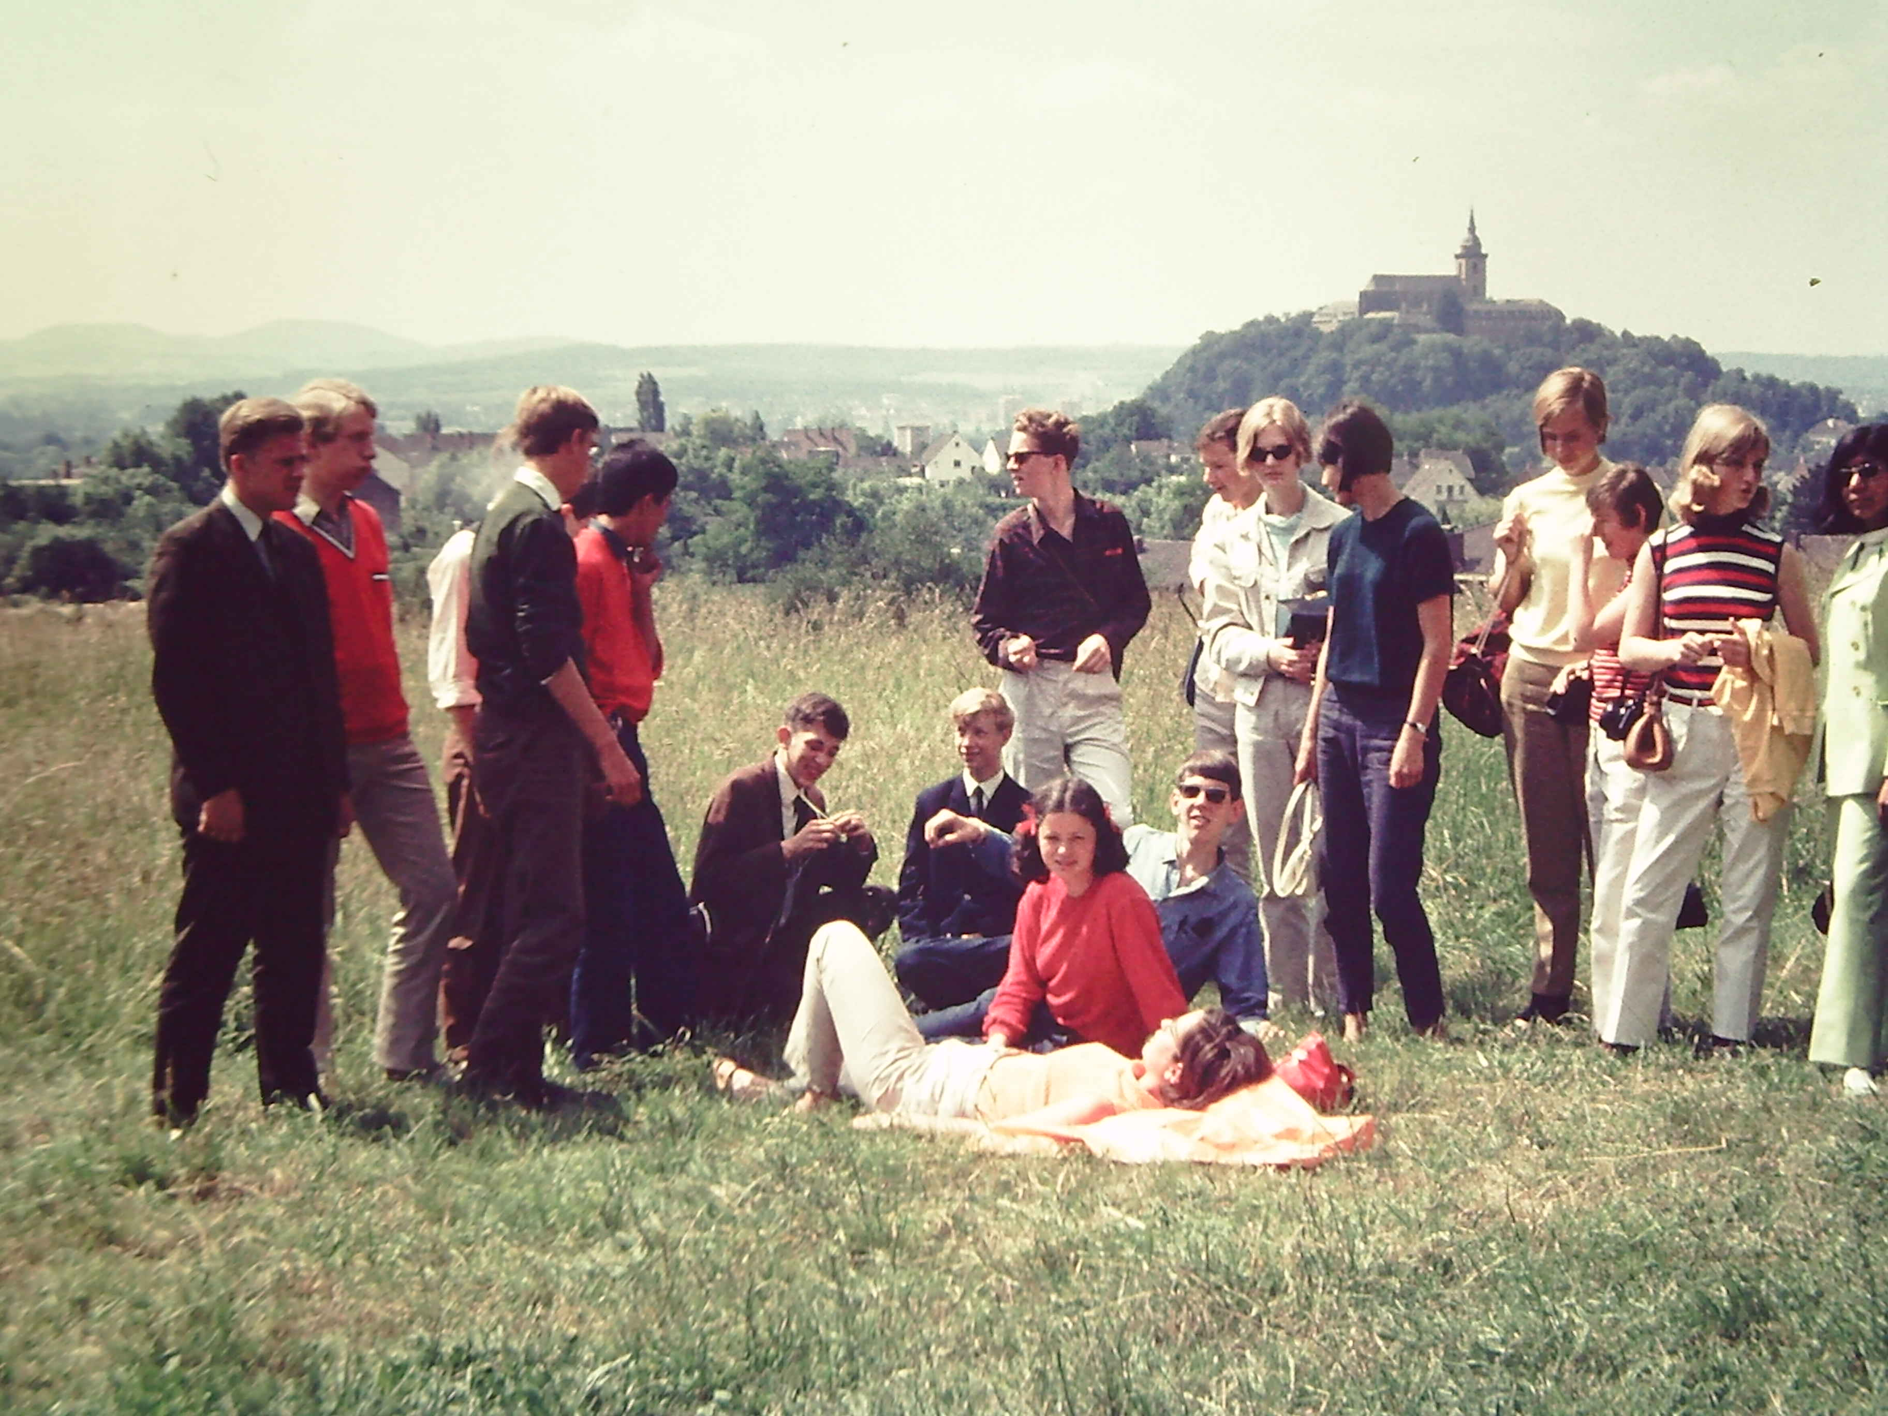
Rest in Kitzingen

Slide 10
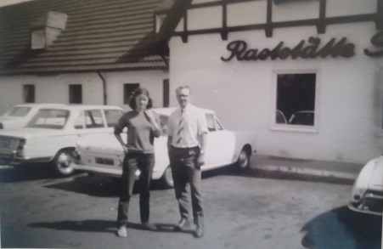
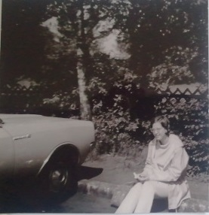
Stay in Kitzingen
Riet Bos & Jan van de Kolk
Hetty Blanker

Slide 11
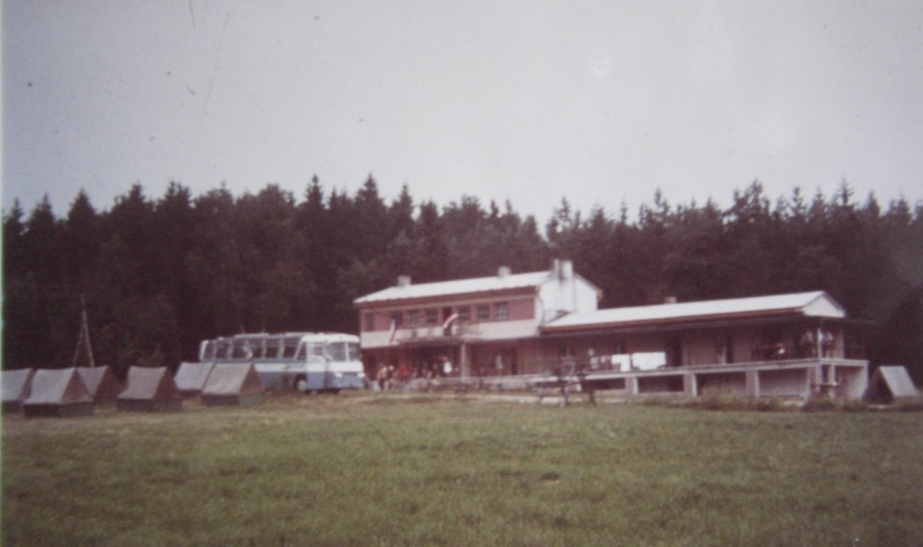
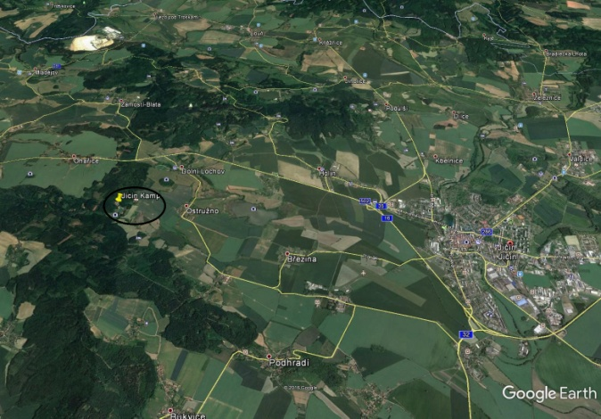
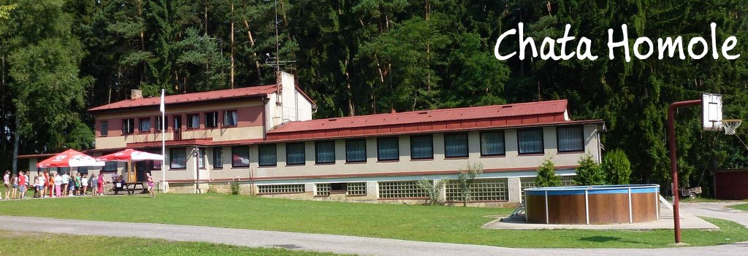
The Dutch stayd at chata Homole
1967
Now camping Ostruzno
2016

Slide 12
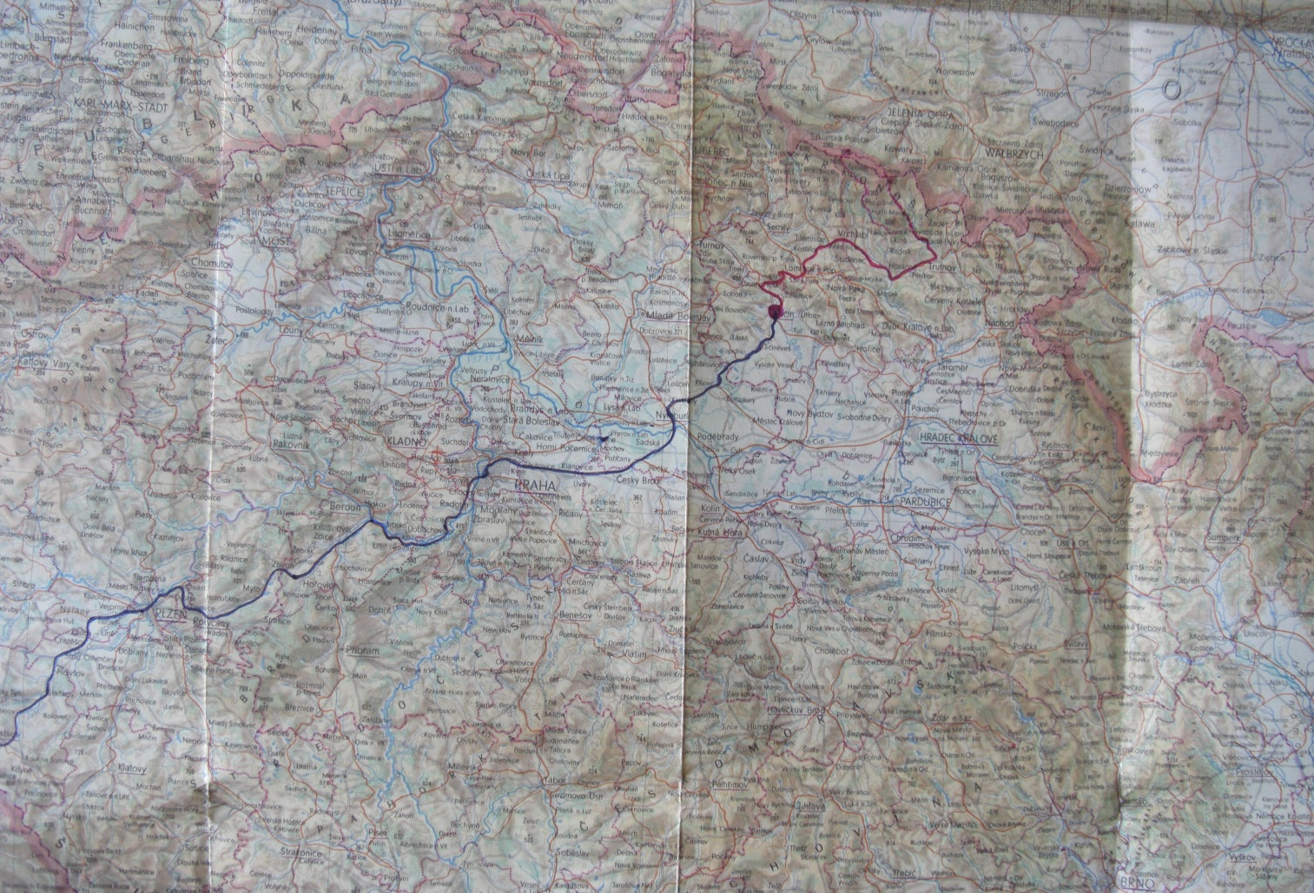
Spindleruv Mlyn
Prachovske Skaly
Maravsky Caves
Sychov Castle
JICIN
BRNO
PRAAG

Slide 13
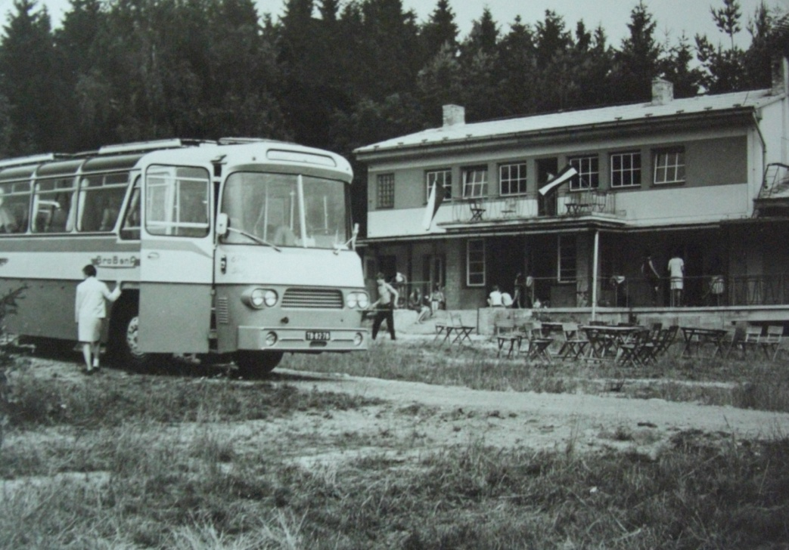
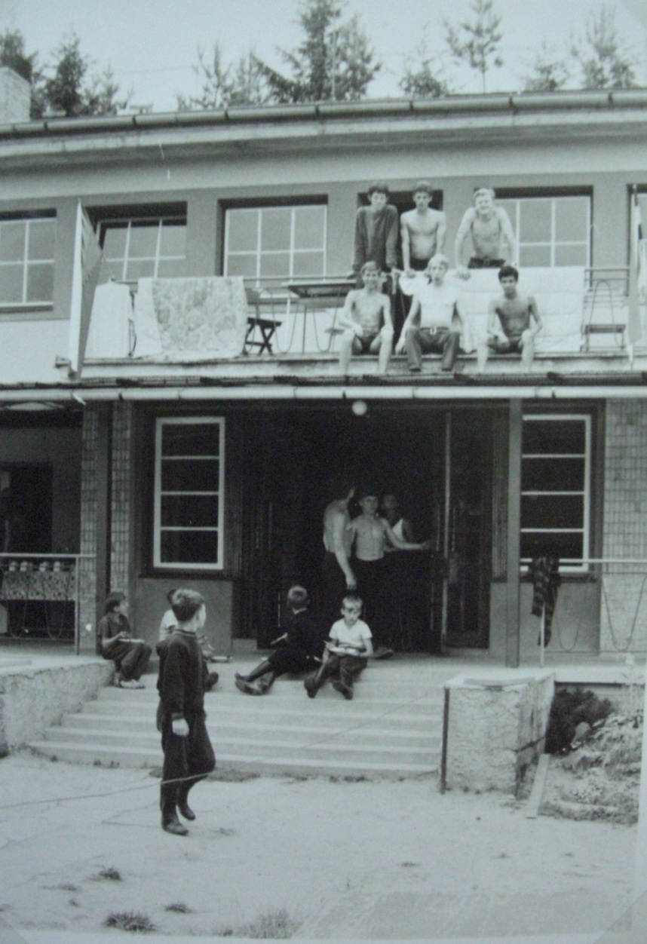
At Homole
Guus – Rob – Pieter
Roland – Marcel – Wouter
And the children from Jicin

Slide 14
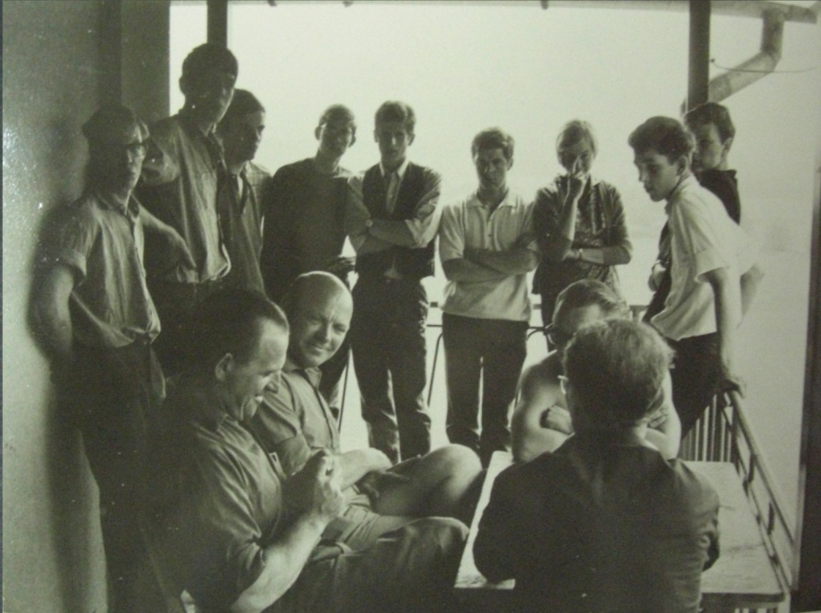
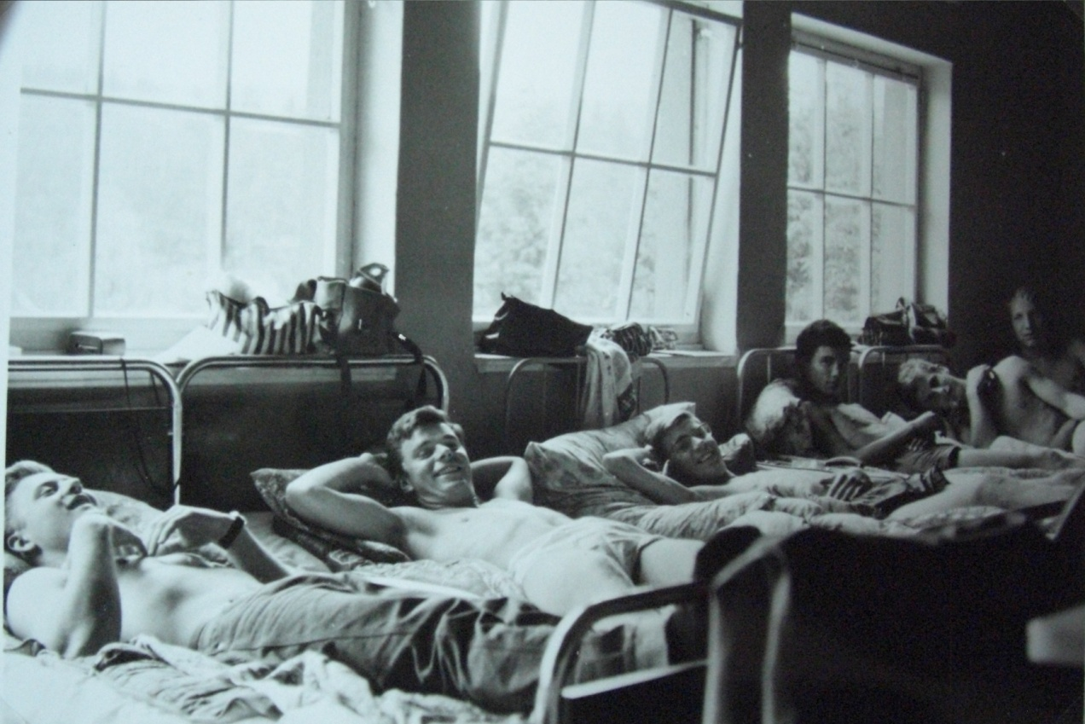
At homole
The Dutchies with their Teachers
Pieter – René – Roland – Wouter – Rob - Marcel
Boys upstairs
Girls and teachers downstairs

Slide 15
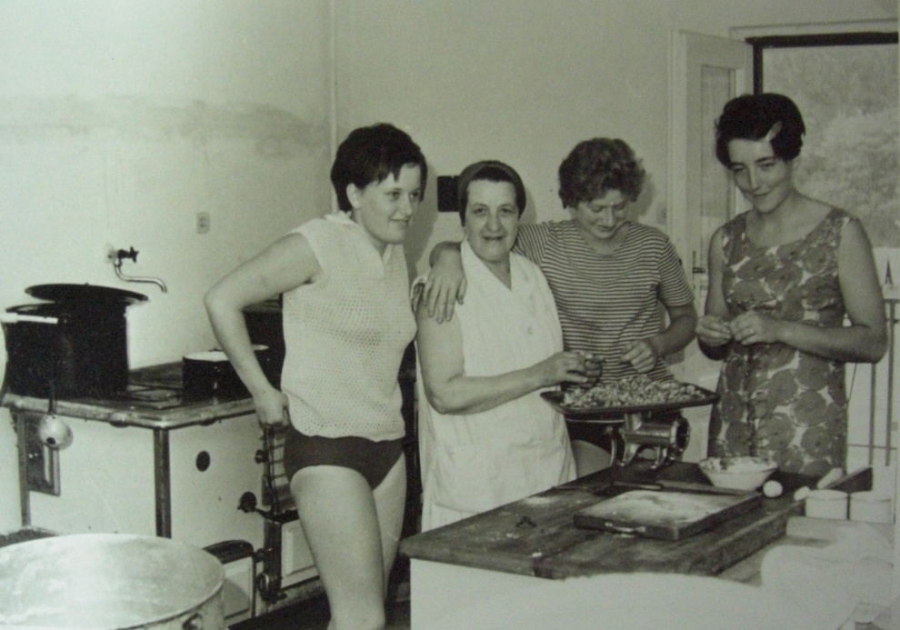
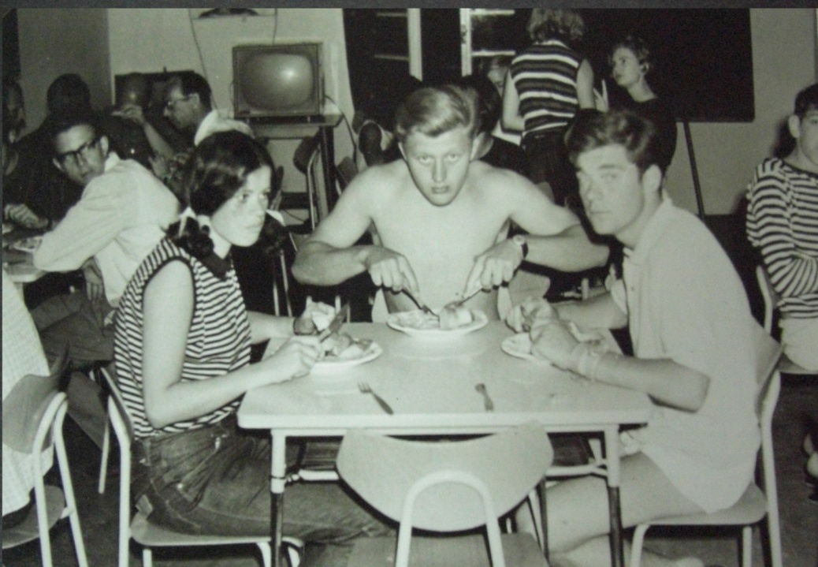
The Restaurant
The Kitchen Queens
Dick
Carla
Riet – Pieter – René
Lana - ? - ? - ?
08:00 Breakfast
12:00 Lunch
19:00 Dinner

Slide 16
Het Dagboek
Zaterdag 24 juni
Niet geslapen. Om 6 uur op want we gaan vandaag naar de heuvels en rotsen van de Prachovske Skaly.
De anderen gaan in de middag zwemmen. Ik lust nog steeds niet veel.
Het is nu 5 uur en het onweert. Geen wonder als het 27°C is.
Iedereen is erg aardig voor mij, behalve de muggen.
In Praag rijden auto’s van voor de oorlog die de ANWB beslist niet zou goedkeuren.
Ook veel Skoda’s en Lada’s.
Ik bof met Lida. Ze spreekt goed Duits en ook nog wat Engels. Haar moeder is ook erg aardig. De meesten hier spreken alleen Tsjechisch en Russisch. Haar broer heet Mirek (Frits).
Ik ben de hele dag alleen op Homole.
Morgen gaan we naar het Riesengebirge.

Slide 17
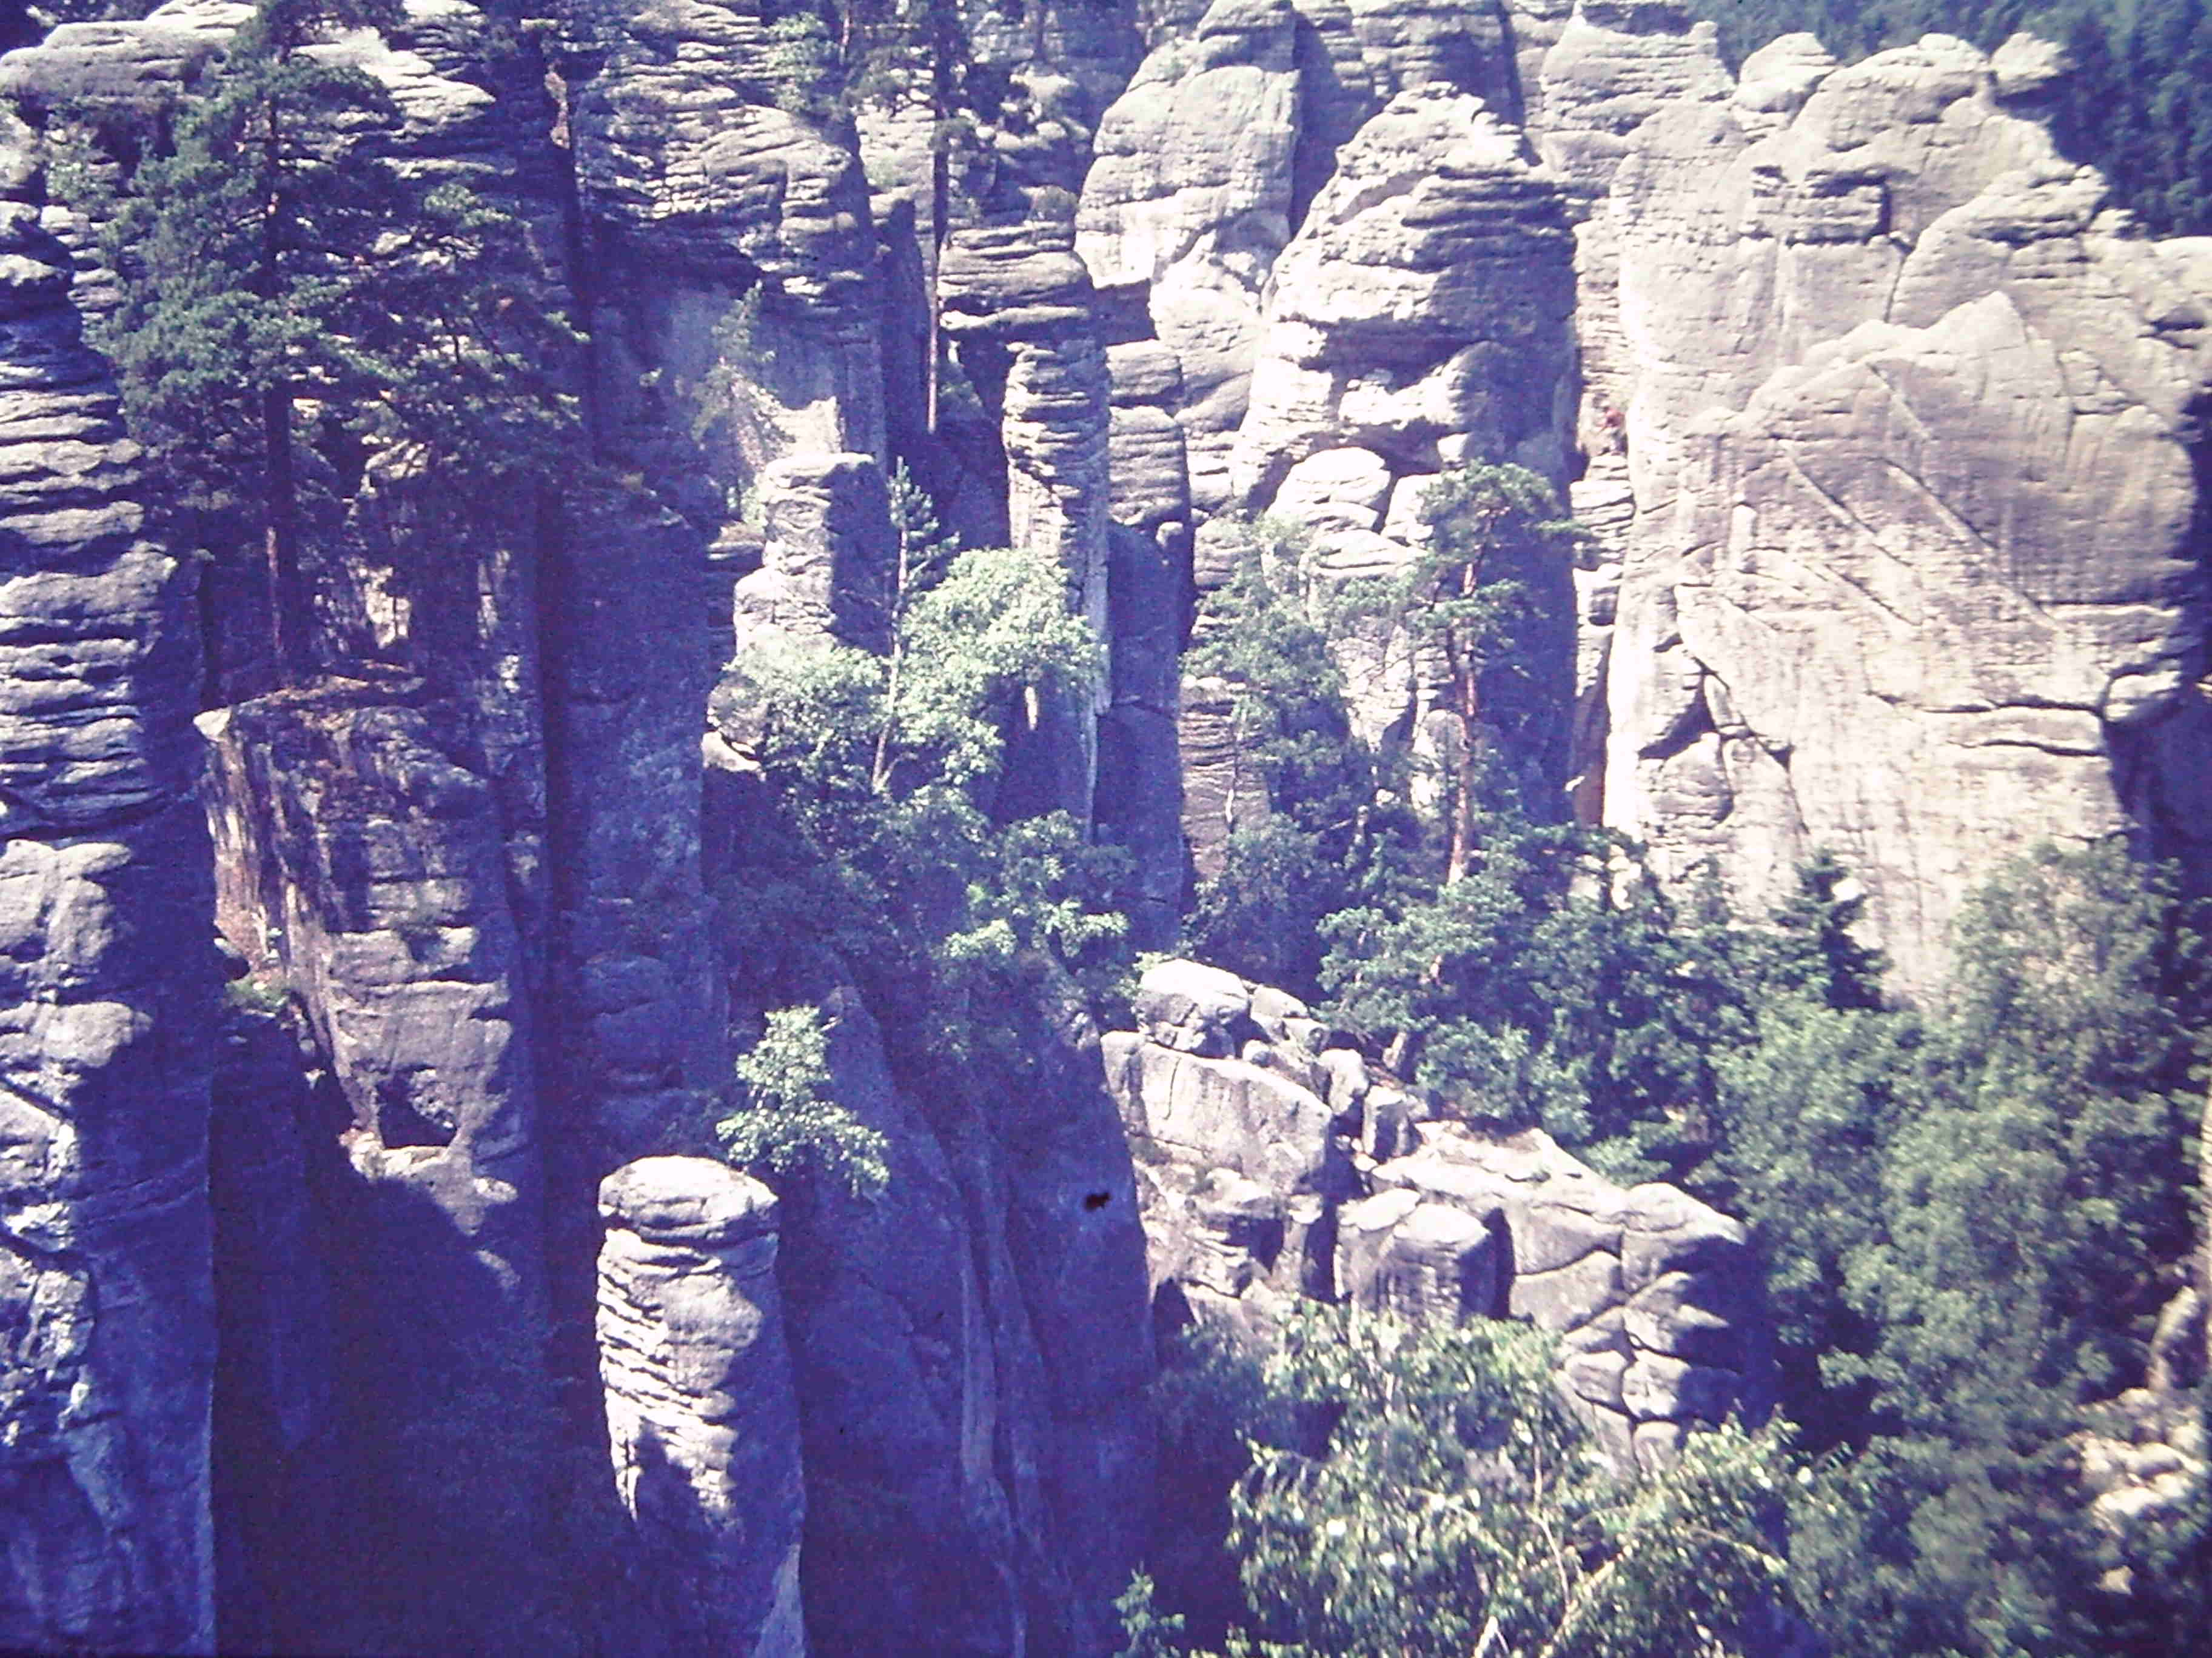
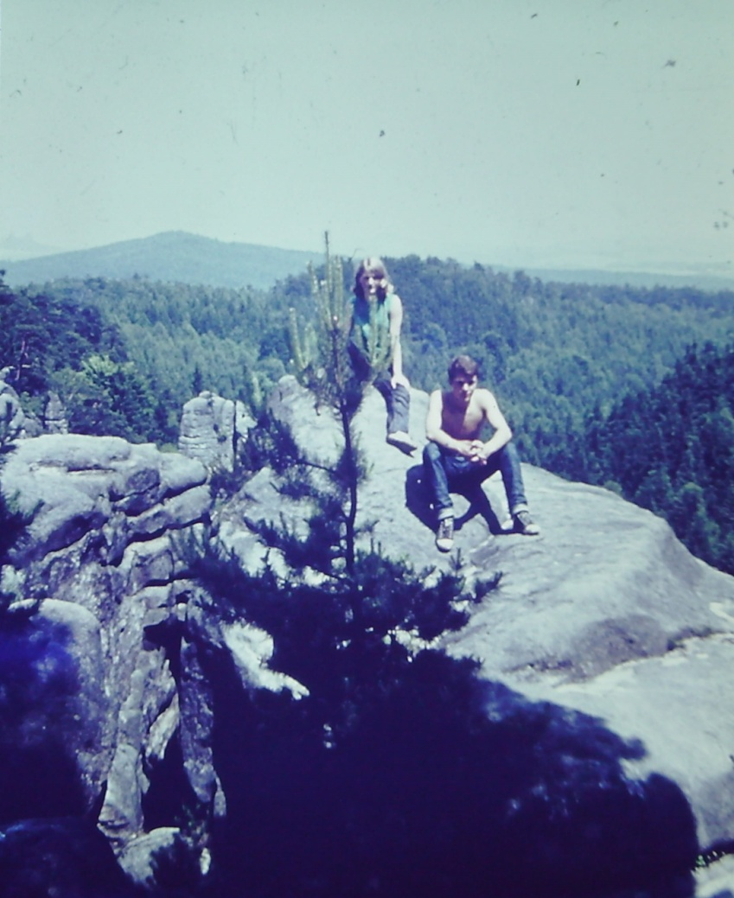
A walking Day in prachovske skaly
Ingrid & René

Slide 18
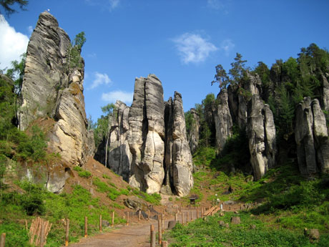
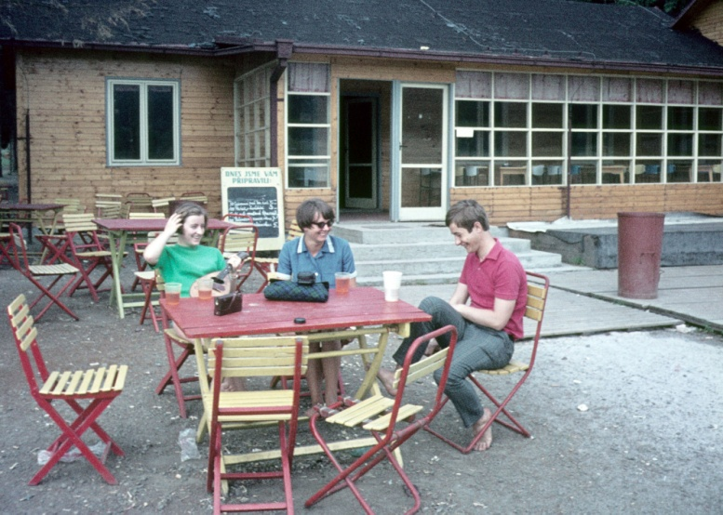
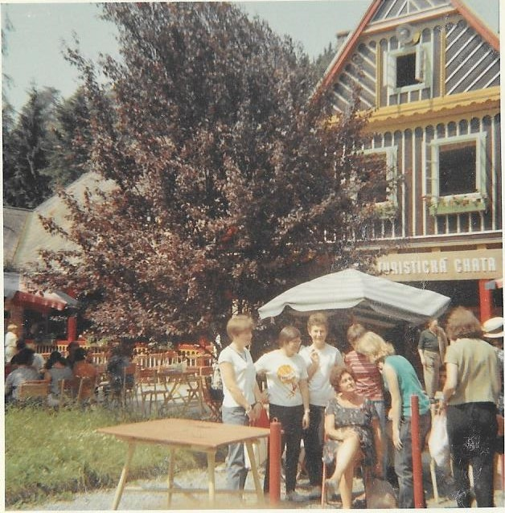
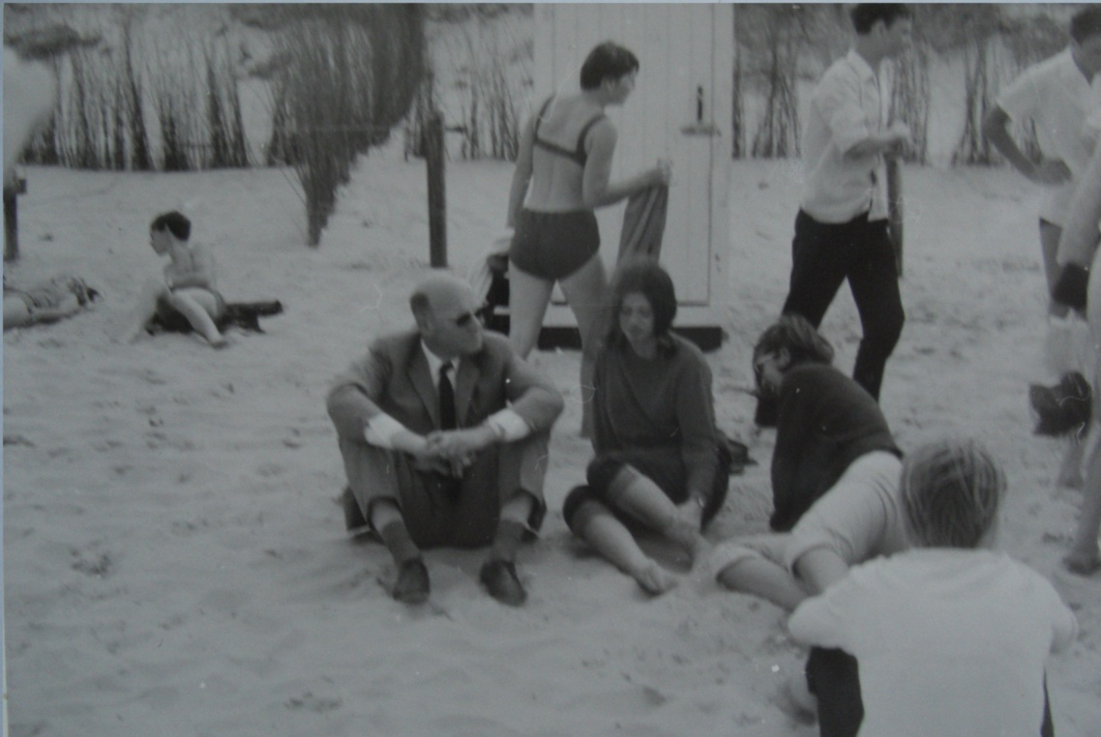
A walking Day in prachovske skaly
? - ? - ?
And at the Dutch coast

Slide 19
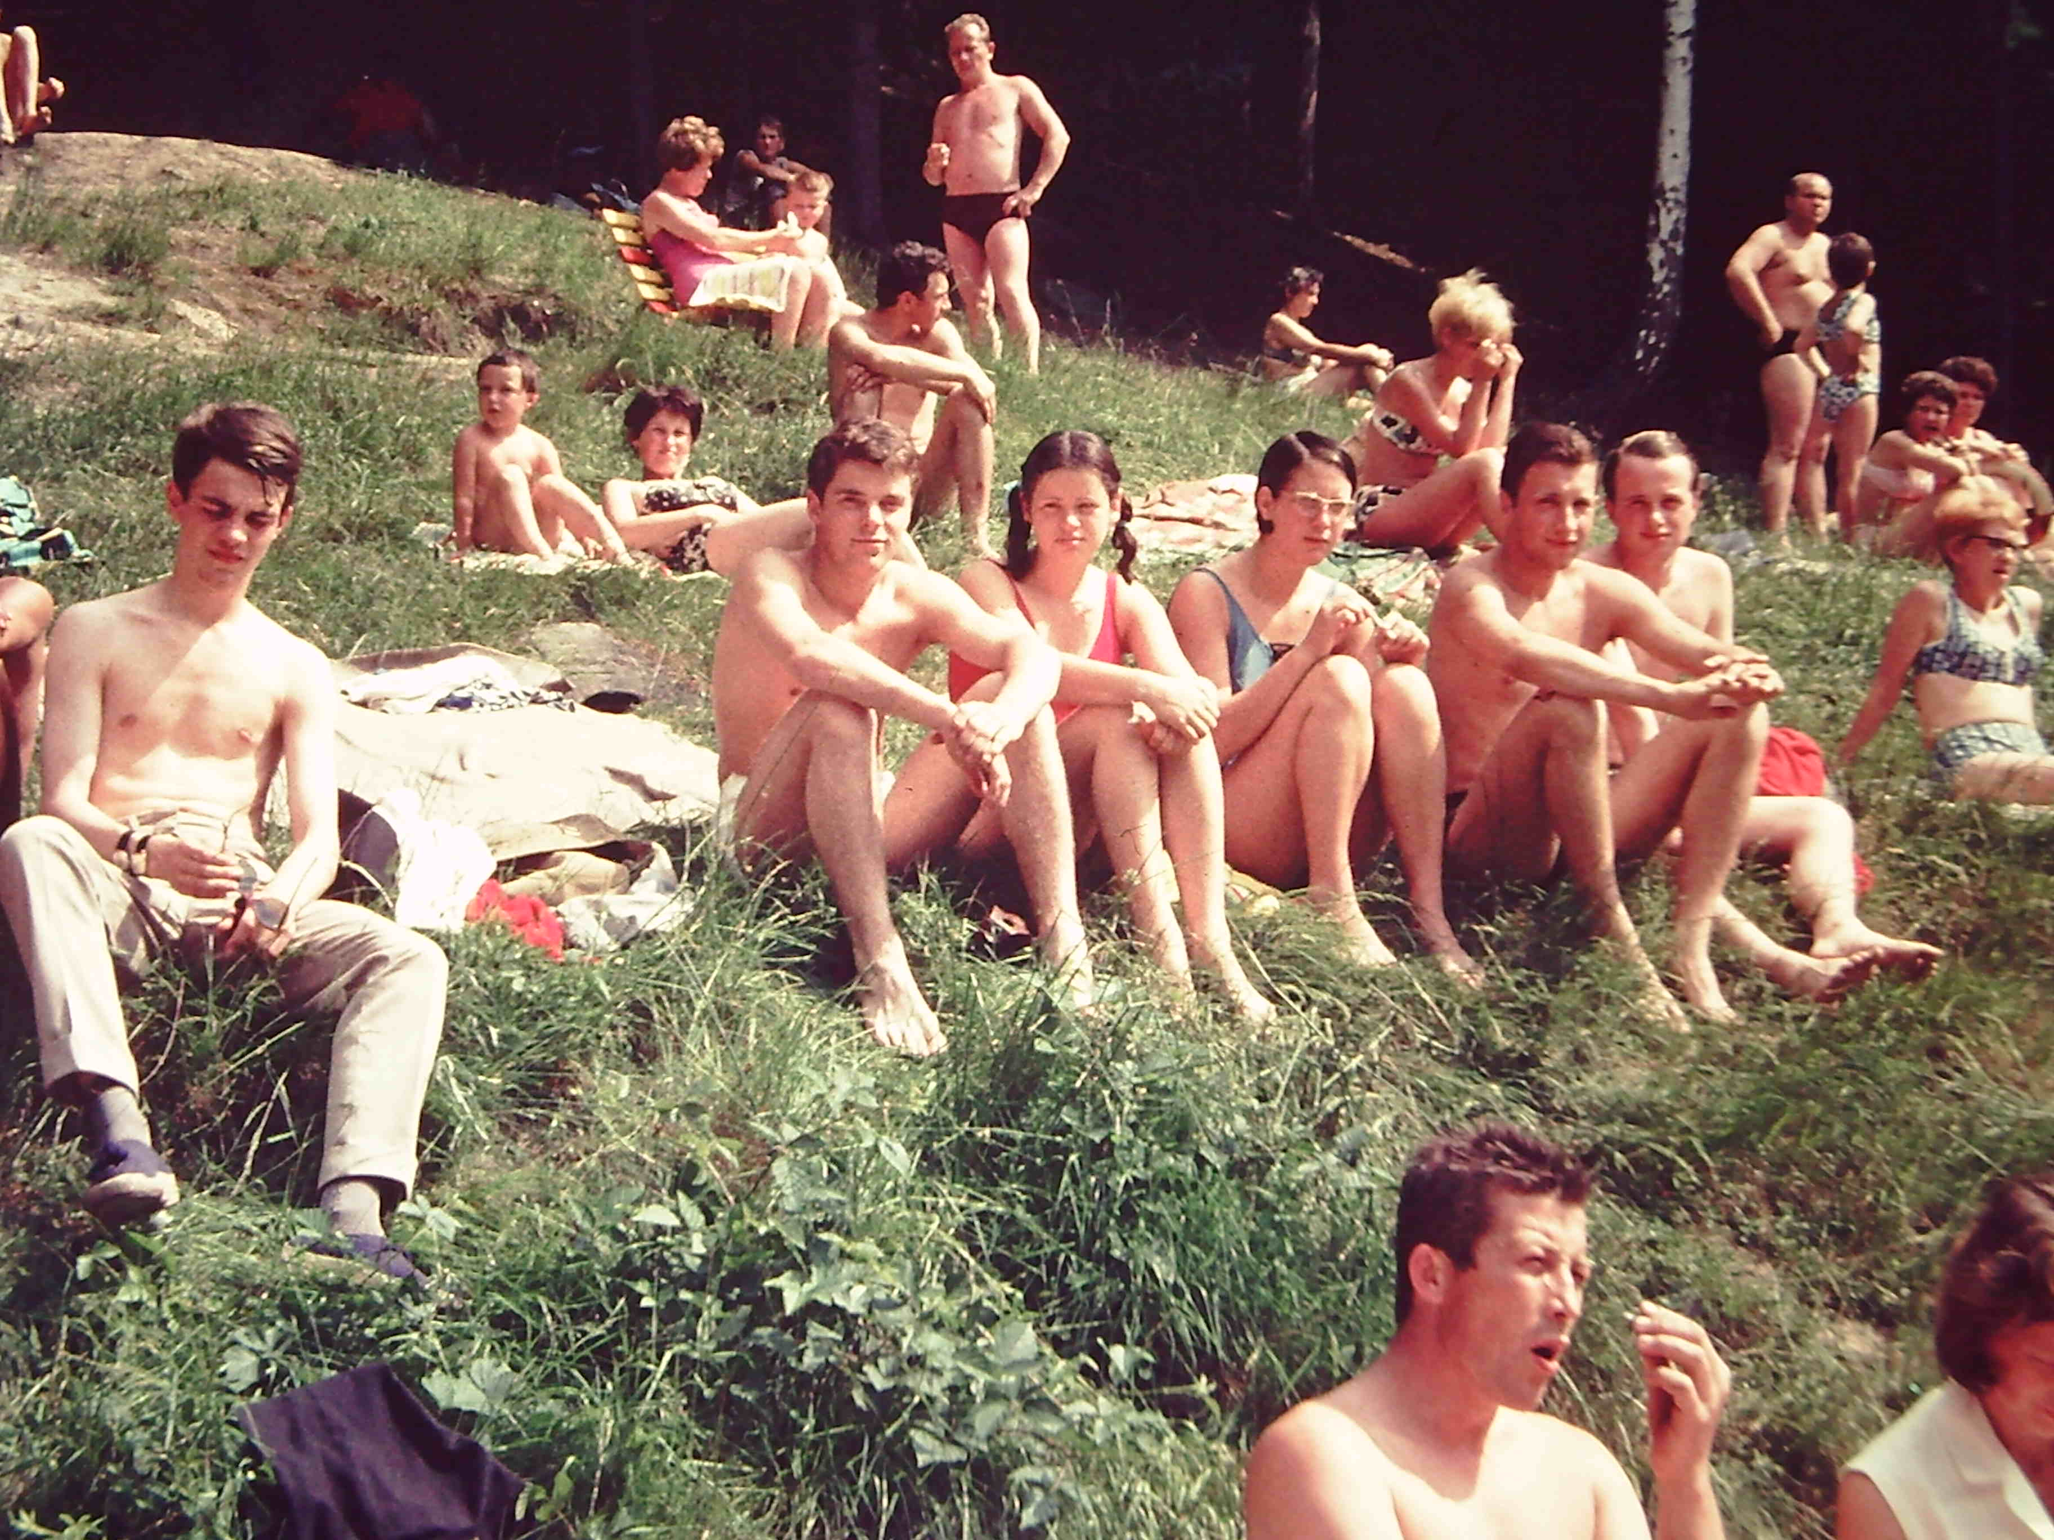
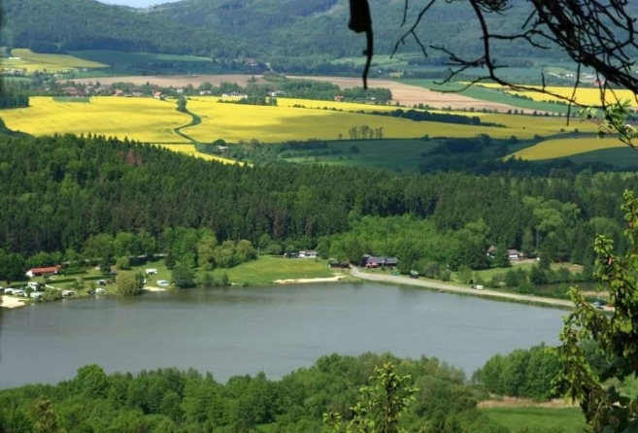
Jinolice Lake near Prachov for a quick swim

Slide 20
Het dagboek
Zondag 25 juni
Vandaag om 5 uur opgestaan en om half 6 naar het Riesengebirge gereden.
In Pec eerst geklommen en toen met de stoeltjeslift naar boven. Toen begon het echte klimmen. Ik kwam als laatste aan, 2 uur duurde het.
Toen ik eindelijk boven was, hijgde ik verschrikkelijk. Ik kreeg meteen limonade.
Terug ging alles bergafwaarts. Iedere keer bij een beekje dronken we wat water, niet te veel. Op de terugweg nog 2 glazen limonade (aardbeien), wat bier van Sjaan en nog een slokje Tsjechische cognac.
Ben iets verbrand.
Om 8 uur thuis en toegesproken door de burgemeester van Jicin.
Morgen hebben we een snipperdag.

Slide 21
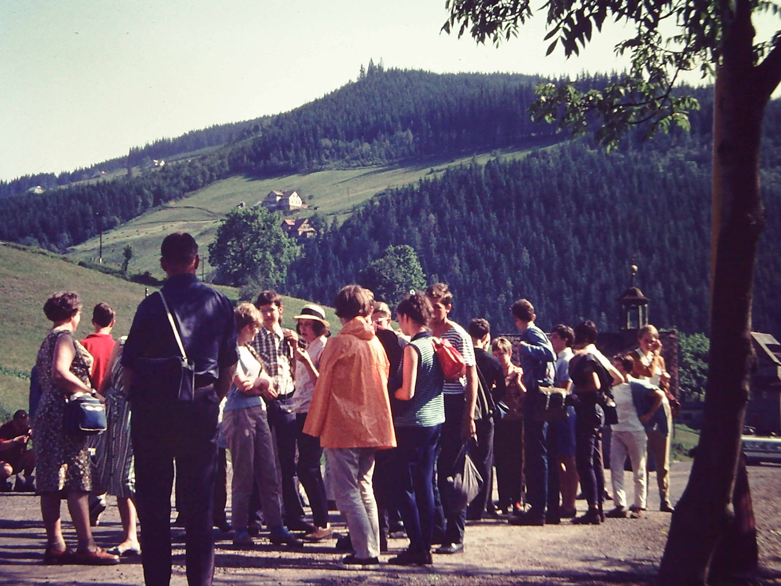
Trip to spindleruv mlyn

Slide 22
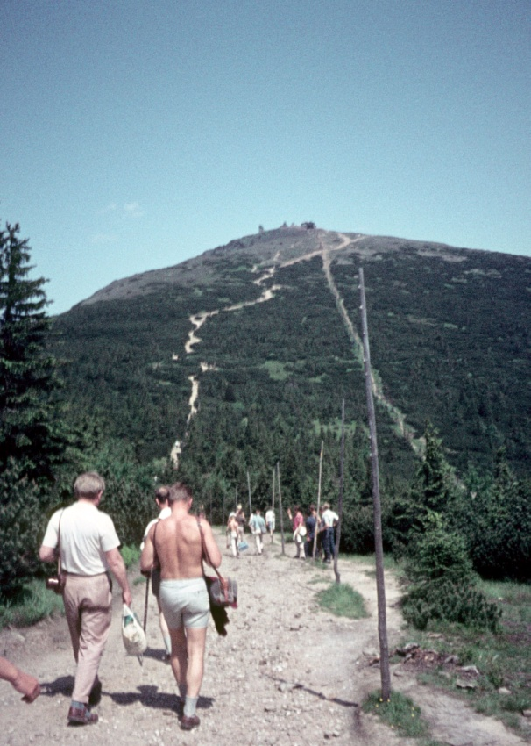
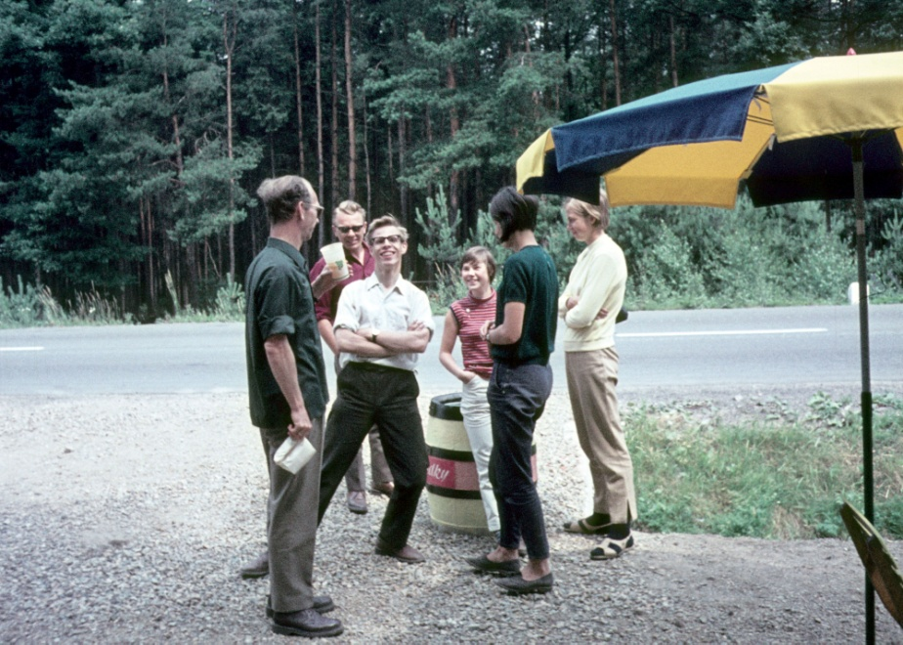
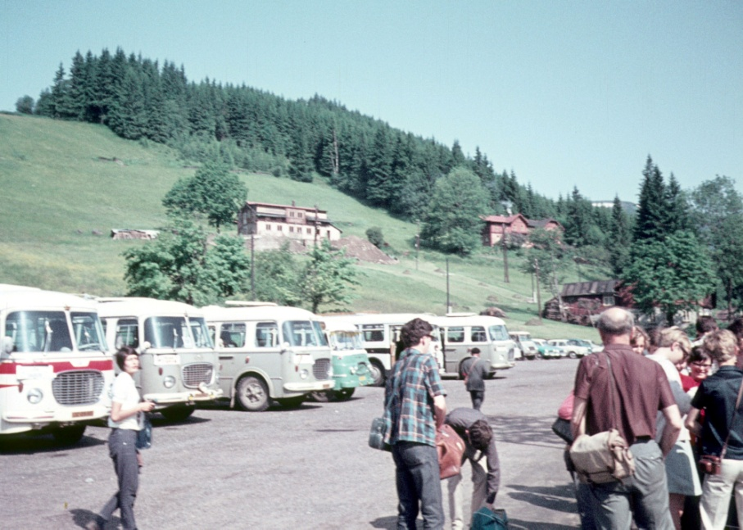
A day at spindleruv mlyn
Van Leeuwerden
Jan vd Kolk
Ruud van Benthum
Gerda
Jally
Anjo
This is a havy challenge

Slide 23
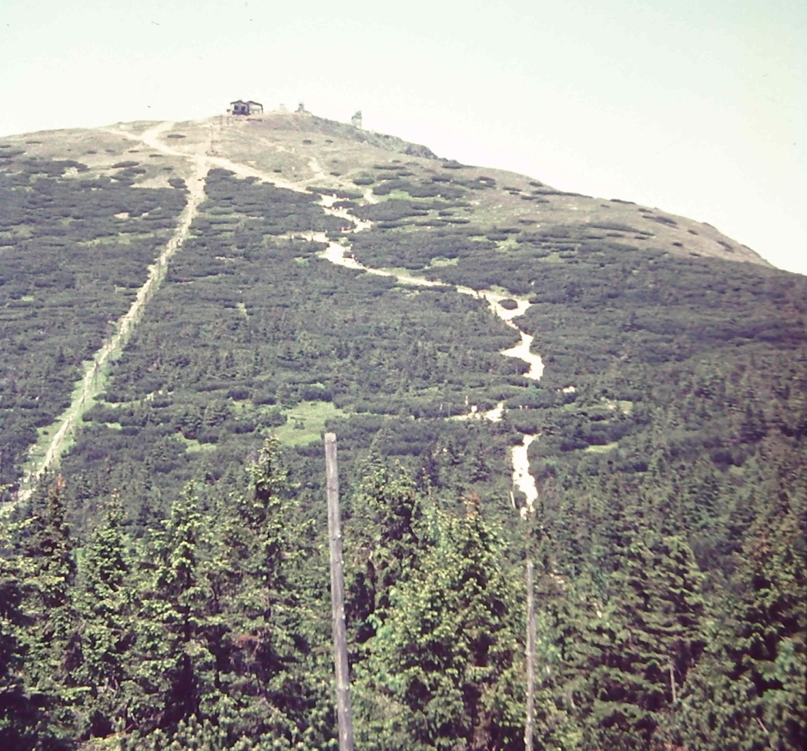
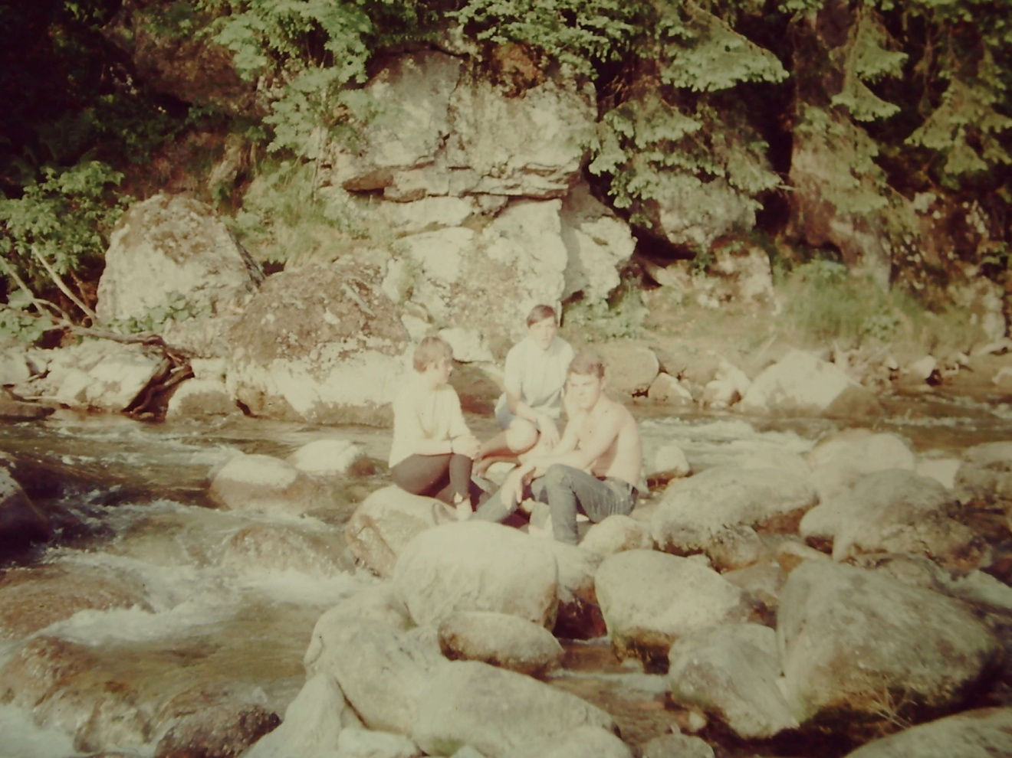
Spindleruv to the top at 35 celsius

Slide 24
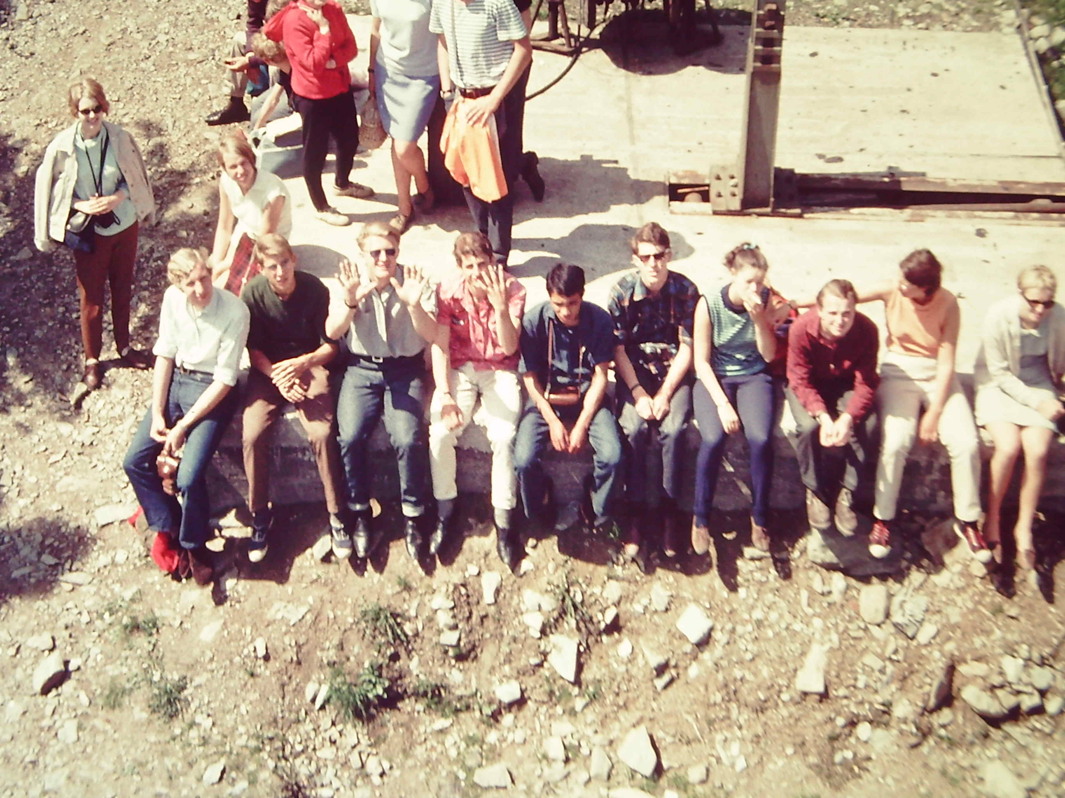
AT the top in Spindleruv mlyn

Slide 25
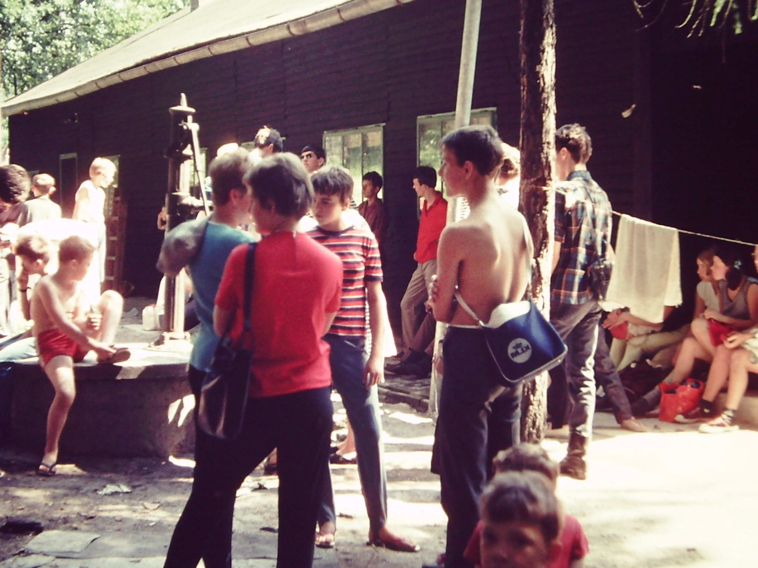
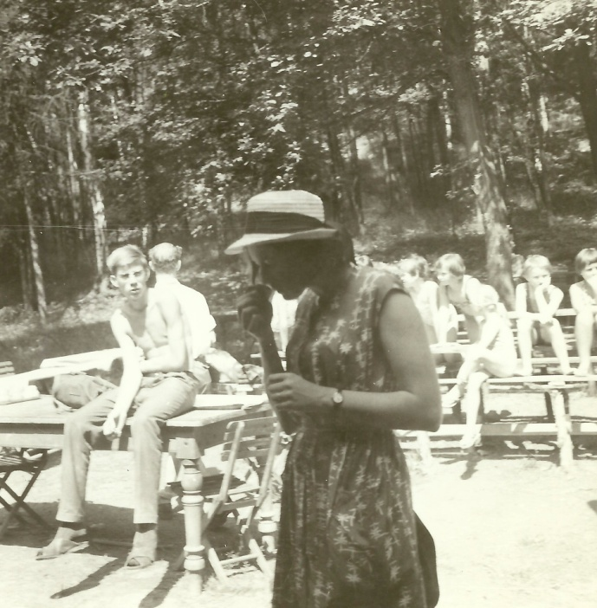
After a hard day’s work

Slide 26
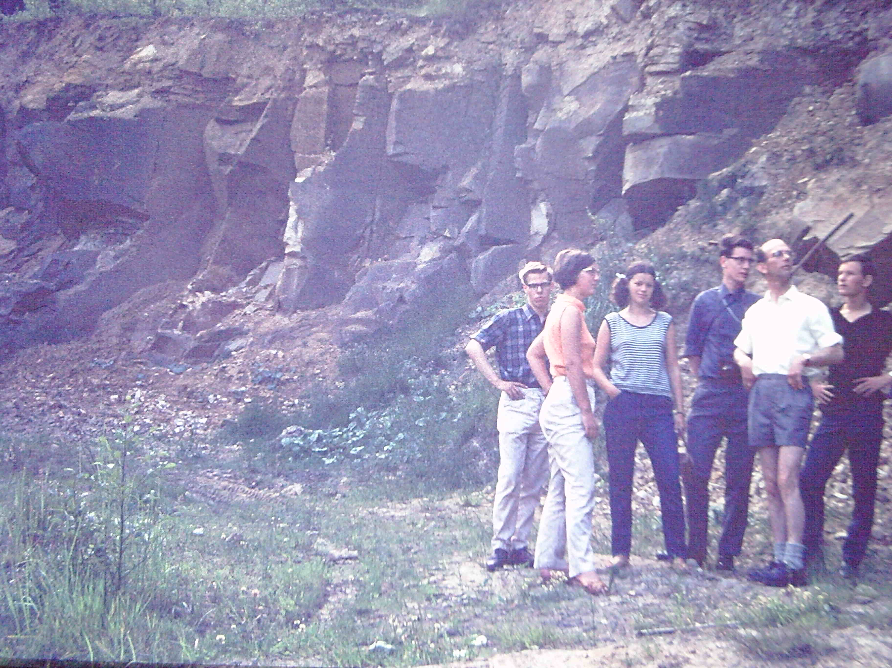
An early morning walk at homole

Slide 27
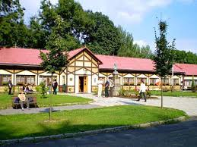

Het dagboek
Maandag 26 juni
Uitgeslapen en kleren gewassen. Lida gaat kaarten voor mij kopen. Vanmiddag hebben Ome Joop, Martin en Sjaan een bron schoongemaakt, echt op zijn hollands. Het water was lekker koud.
Morgen gaan we op kastelentocht. Om half 11 onweer, zoals je nog nooit gezien hebt. Een klap op 100 meter afstand.
Wij zater er net tussenin.
Jopies pyama - de pijpen - is dichtgenaaid.
Dinsdag 27 juni
10 uur pauze. Statní Hrad museum bezocht.
Veel barok en Delfts blauw. Nu half twaalf.
Om half 1 gepauzeerd en limonade en bier gedronken.
Ik heb kersen gekocht.
Om 2 uur, Sychrov, een Tudor style kasteel bezocht. Dia’s gekocht.
Om half 4 naar SedmiHorky een houten burcht
met omgedraaide klokken bekeken.
Morgen 2 dagen naar Brno.

Slide 28
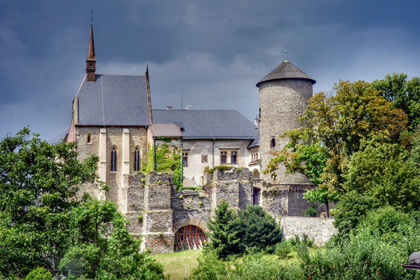
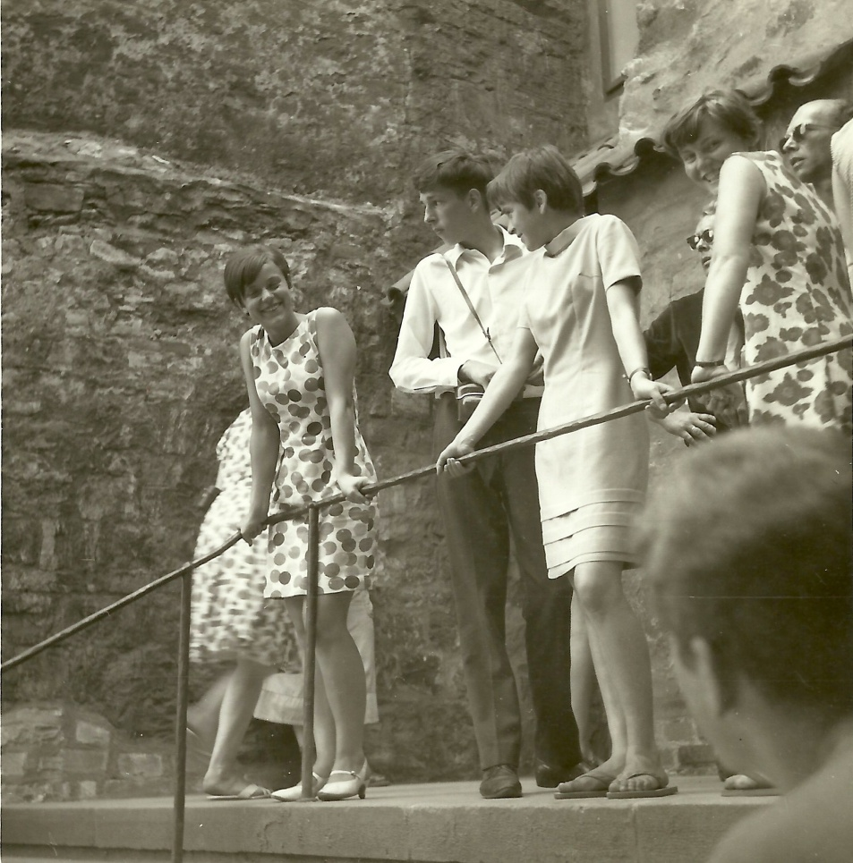
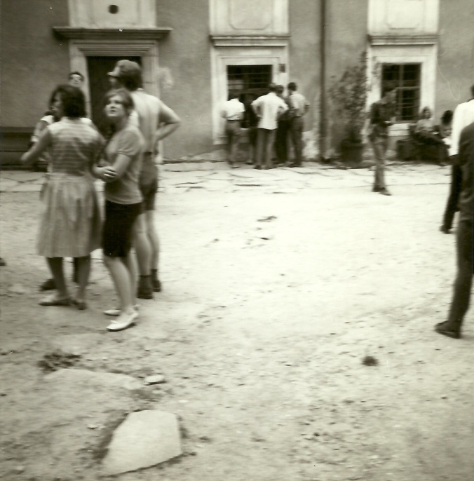
Visit at Statní Hrad castle

Slide 29
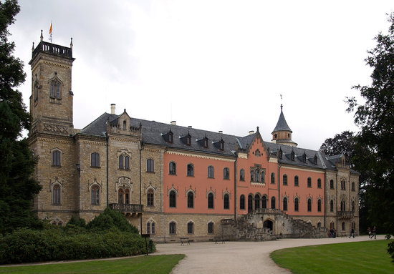
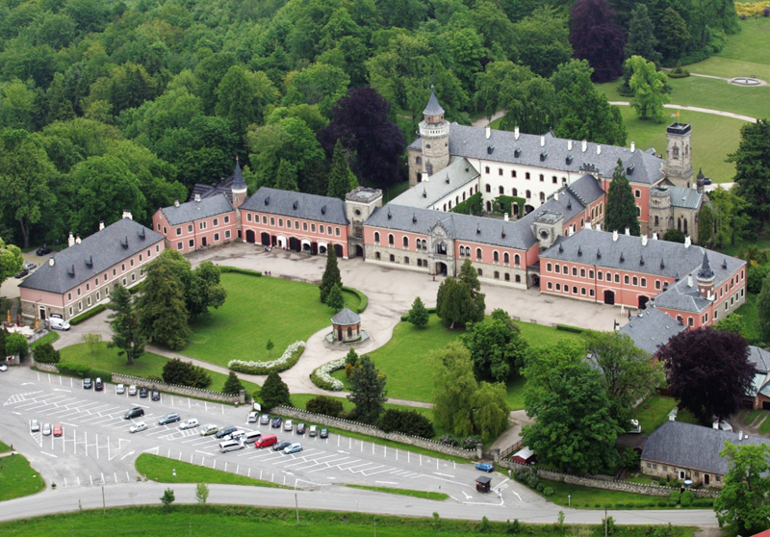
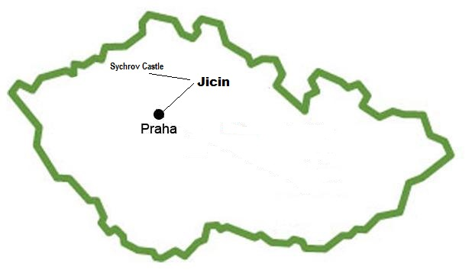
Visit to Sychrov Castle
We hat a nice campfire last Saturday night the first of july. The teachers we invited at the directors house and came drunk back at 02:00 and awake again to leave at 06:00.

Slide 30
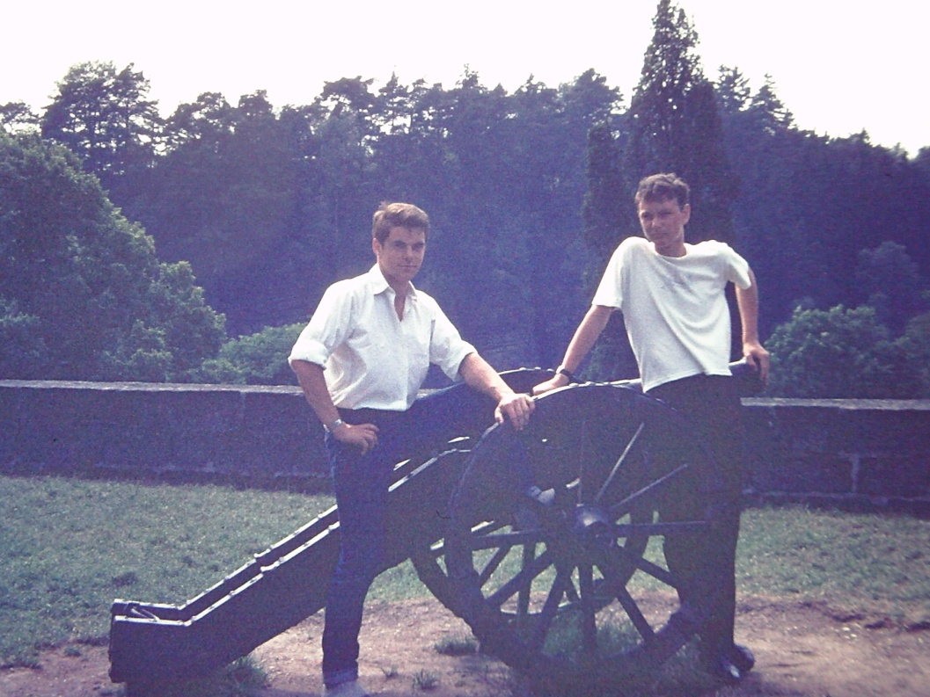
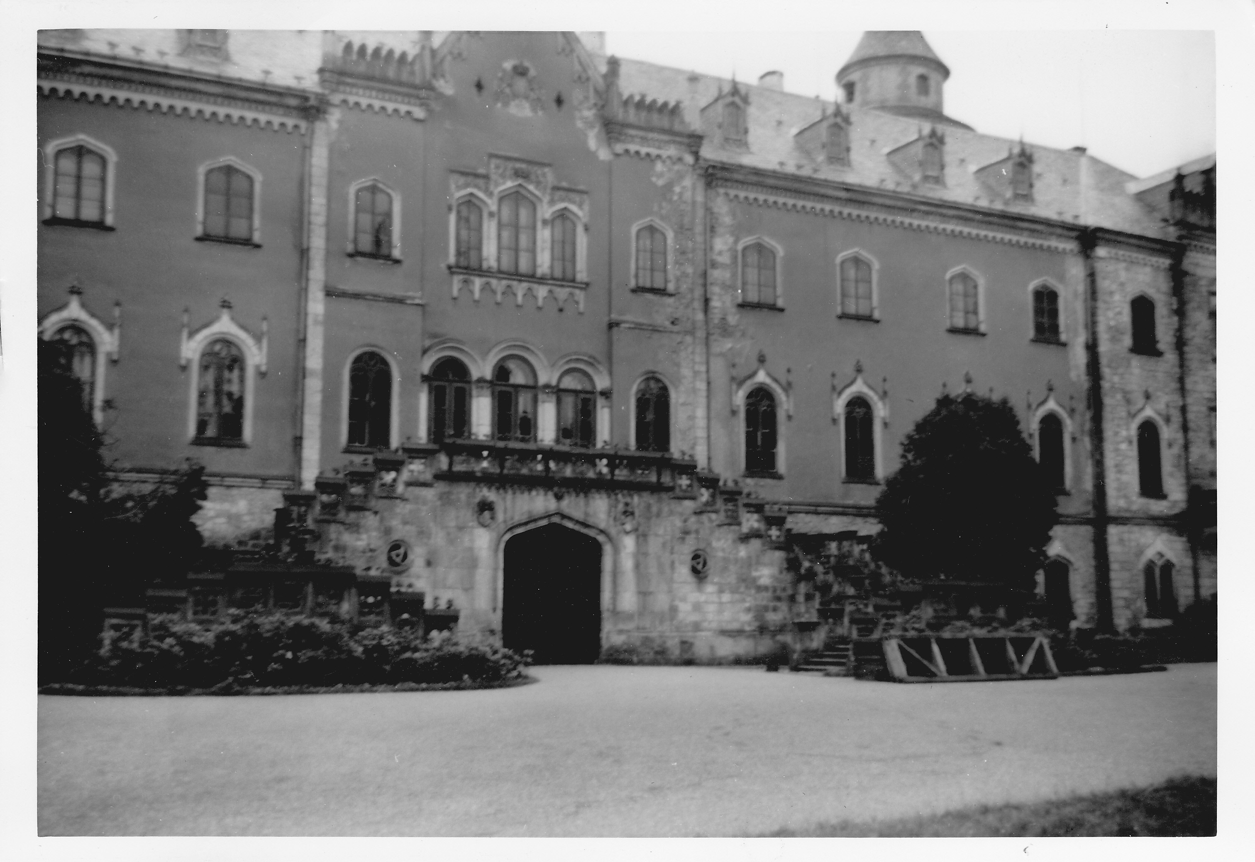
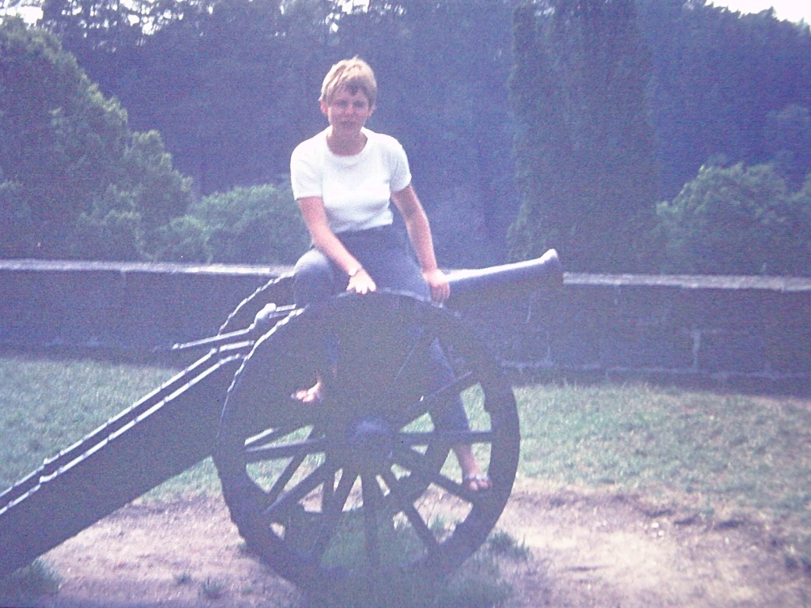
Trip to the castles
René & Henk
Bronya

Slide 31
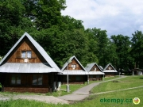
hEt dagboek
Woensdag 28 juni
Om half 8 naar Brno vertrokken. Anjo is ziek en gaat dus niet mee.
Joop Demon blijft ook hier bij zijn oogappeltje.
Om 11 uur in de grotten vlak bij Brno.
Om 1 uur gegeten, heel lekker. Toen nog 2 grotten bezocht. Dia’s gekocht. Het leem komt aan je schoenen. Grootste grot van Tsjechië bezocht. Heel koud en groot.
Om 19:00 uur op camping Obora bij Brno
aangekomen.
We hebben een huisje voor 3 personen.

Slide 32


On tHe Road

Slide 33

Trip to BRNO

Slide 34
Het dagboek
Donderdag 29 juni
Verslapen en om half 8 opgestaan.
Om kwart over 9 naar Brno vertrokken om de catacomben te bezichtigen.
Ik niet, ben gaan winkelen en souvenirs gekocht.
Vanmorgen in Brno een plaat en een vlaggetje gekocht.
Dia gemaakt bij de Stausee.
Een kasteel bezocht. Erg vervelend.
Morgen om half 10 thuis en om 12 uur gaan slapen.
Vrijdag 30 juni
Om kwart over 8 opgestaan, 9 uur ontbijt.
De hele dag kleren gewassen en naar muziek geluisterd.

Slide 35



PERNSTEJN Castle
On our trip to Brno

Slide 36




A day at the castles
PERNSTEJN Castle
A castle on a rock above the village of Nedvědice and the rivers Svratka and Nedvědička, some 40 kilometres (25 mi) northwest of Brno.

Slide 37



The dam of Vodni Nadrez Vir i

Slide 38

At the dam with Eva & René

Slide 39




At the lake of Vodni Nadrez Vir I
Ton – Sjaan – Cees – van Leeuwerden – Jan vd Kolk
Aldert
Sjaan
Cees
Riet & Jân

Slide 40

In brno after a very long trip

Slide 41



Het dagboek
Zaterdag 1 juli
Om 9 uur opgestaan, weer een vrije dag.
Kampvuur op Homole om 21:00 uur.
De leraren zijn die avond op bezoek bij de directeur.
Allemaal hardstikke zat thuis om 2 uur en om 6 uur weer opstaan.
Morgen gaan we naar Praag.
Riet – René – Heda - Hetty
Boys camp
Rob
Roland
Marcel
Pieter

Slide 42

A day off At camp homole

Slide 43




In the evening: love & music
René & Lana
Lida – Carla – Eva – Henk – Guus - Eva
? – Dick
Anjo – Henk
Hetty - Jân

Slide 44

Het dagboek
Zondag 2 juli
Om 7 uur naar Praha vertrokken.
Een kerktoren bekeken en gewinkeld.
Ik moet zuinig zijn wil ik nog vodka
en pivo kunnen kopen. Fantastisch gegeten.
Over de Moldau en toen een kerk bezichtigd.
Erg warm en moe en duf.
Daarna iets gedronken en weer naar huis.
In een Kurort even gepauzeerd. Om 20:00 uur uur thuis.

Slide 45



Trip to praha

Slide 46




A day in praha (praag)

Slide 47

Somewhere in Praha

Slide 48


Visit to Praha
Hetty – Ladislav – Riet.
In 1980 Jadislav visited Hetty again in Nijmegen.

Slide 49

Somewhere in Praha
Henk
Alex
Bronya
Jally
Gerda
Sjaan

Slide 50
het dagboek
Maandag 3 juli
Om 7 uur opgestaan en naar Jicin afgereisd.
Een uur gewacht bij de school en toen de stad in.
Een museum bezocht en gegeten in een heel modern restaurant Astra.
Toen naar school waar we opgehaald werden. Naar ons gasthuis.
Vanavond hadden we hier een fuif waar 32 jongelui waren.
Iedereen is hier ook erg aardig voor mij.

Slide 51


To brno & Maravsky kras

Slide 52
Het dagboek
Dinsdag 4 juli
Vanmorgen om 8 uur opgestaan. Toen haar gewassen en Lida heeft de rollers erin gedaan. Een heel chic kapsel.
We gaan zo naar een Teig waar we tot woensdag blijven. Met de bus naar een vakantiehuisje aan een Teig bij Jicin (Jinolicé) gegaan. Daar gegeten. We zitten nu limo te drinken.
Iedere dag kom je hier de andere kinderen tegen. Met een fietsboot op de Teig gevaren. Wouter en Pieter ook. ’s Avonds een vuurtje in de tuin, barbeque gegeten en vermouth gedronken.
Woensdag 5 juli
Om 7 uur opgestaan. Mirko (Lida’s broer) staat om 5 uur op want zijn werktijd op de fabriek is van 6-2.
Naar de Prachova Felsen gegaan. Hier in een restaurant gegeten. Een pioniersgroep gezien die uit ons kamp kwam. Straks gaan we met de bus weer naar huis.
Dan eerst goed wassen en vanavond met vrienden naar een Weinkeller. Om half 12 thuis.
Ik ben een beetje tipsy.
De hele club was in de bar Tamara. Ik heb ook slivovitz gedronken.

Slide 53
Het dagboek
Donderdag 6 juli
Uitgeslapen tot 9 uur. Inkopen gedaan. Souvenirs gekocht. Met de stoomtrein naar even buiten Jicin gereden. Terug gelopen. Platen en een hoed gekocht. Gegeten en een wandeling gemaakt.
Vrijdag 7 juli
Om half 5 opgestaan.
Om 6 uur weg uit Jicin en om tien voor 8 in Praag. Veel kado’s gekregen ook voor de reis.
Om tien over 12 in Rozvadov (Tsjechische grens).
Om vijf voor half 2 uit Weidhaus (Duitse kant van de grens) vertrokken. Iedereen heeft veel te veel eten bij zich.
Om 3 uur weer gepauzeerd in Salsach. Om 6 uur in Kitzingen. Gewassen, gegeten en toen de stad in.
In een beatclub, de Havana bar, gezeten en gedanst. Om 10 uur thuis.
Zaterdag 8 juli
Om kwart over 6 opgestaan en om kwart voor 8 vertrokken. Erg bewolkt weer.
Om half 11 in Camberg gestopt.
Om 13:00 uur, we naderen Nederland, het regent volop.
Om half 2 gepauzeerd in Raststätte Düsseldorf-Nord. We zijn veel tijd voor op ons schema.
Om 4 uur op het station in Nijmegen in de regen.

Slide 54



goodbye Jicin 1967
The Dragon has landed

Slide 55



The departure
Guus & Eva
In front of the school

Slide 56

The departure for home

Slide 57



A stop near pilZen
Love is in the air...
Guus
Riet & René
Hetty & Henk

Slide 58

Jicin - We will be back in 2017

Slide 59

In august the jicin students came to holland
The Nijmeegse Schoolverening, the high school of the Dutch students.
The Tczech students split up after arriving and stay with Dutch parents for two weeks.

Slide 60




In august the jicin students came to the netherlands
Eva & Guus

Slide 61




Visit to amsterdam

Slide 62

Amsterdam - on the DAM with Lida

Slide 63




The Delta werken in Zeeland

Slide 64




Visit vesting naarden
Comenius died in Amsterdam on November 15, 1670. On November 22 he was buried in the Wallonian Church in Naarden. The pastor of this church J.L. Grouwels is a member by marriage of the family De Geer which supported Comenius in Amsterdam.

Slide 65


Bicycle tour In the papers

Slide 66

Waiting for the 4 days of biking

Slide 67


Two very sportive weeks
Together we had a lot of fun. We went to the Dutch coast for a swim, visited Amsterdam, the cheese market in Alkmaar, vesting Naarden, Deltawerken, the Kröller-Müller museum, Openlucht Museum Arnhem and were biking for four days.
In the evenings we danced in the Kajuit.
All had a very nice time until the Russians occupied their country in 1968.

Slide 68

In Nijmegen at the Sterrenberg

Slide 69




Visit kröller-müller museum
And to Dolfinarium Harderwijk

Slide 70




Visit open air museum in arnhem

Slide 71

The Group

Slide 72
















The dutchies
?
Hermien Bharos
Ingrid Hoffmann
Jally Stein
Hetty Blanker
Carla Klaassen
Anjo Tangerink
†
Riet Bos
Gerda Michels
Aldert Breebaart

Slide 73












The dutchies
??
Roland Delcliseur
Guus Houtzager
†
Guus van den Bogaard
Ton Geerlings
Henk Kwakkernaat
†
Marcel van Doorn
Pieter van Haalen
Kees Kuit
Back

Slide 74














The Dutchies
Back
Teachers
René Martens
Dick Moraal
Martin van
Leeuwerden†
Jan van de Kolk†
Wouter Middleton
Alex Remkes
Joop Demon †
Rob Papendorp
Ruud van Benthum

Slide 75
















The jicinies
Lida Buckova
Jitka Mesjnarova
?
?
?
?
Eva Danielova
Jana ?
Bronya ?
?
?
?
Lyda Hyblerova
Jaroslav Kolacny
Nadja ?
Jana Dovorakova
Lida Filsakova
Eva Vesela
Back

Slide 76















The jicinies
Jicina ?
?
?
Jan Rejlek
?
Lana ?
?
?
?
Heda Kynlova
Ladislav Binko
?
?
?
Kitchen
Back

Slide 77

We hope to meet again
Trip planed 18 September – 25 September 2017

Slide 78
Contact information
Nijmegen
René Martens
Mob +31 651 418 633
Mail ramhgoc@gmail.com
Guus Houtzager
Mob +31 646 714 301
Mail ghoutzager@hetnet.nl
Jicin
Milan Kouba
Mail kouba@gymjc.cz
Homole Camp
Oldřich Vocásek
mobil: 737 270 329
Mail: homole@sport-jicin.cz

Slide 79


Some extra
Finally I found my old diaframes with the pictures from 1967.
You can easy copy–paste the pictures as single file.
And thanks to Carla Klaassen for pictures and text support.
René Martens
Our annonce in De Gelderlander 03 Februari 2017.
We have found Alex, Hetty & Wout(er) again, a great result.

Slide 80


A long Friendship
Carla and Lida did stay friends over all the years.
1968 Ingrid, Carla & Lida in Austria.

Slide 81
Until we meet again between 18 > 22 September 2017
A special event at Jicin & Homele
Tuesday 19 September
or Saturday 22 September

